Slide 1
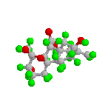

Cell biology علم الخلية
Dr. Elham Sharief Dawood

Slide 2
أول من أطلق اسم الخلية هو العالم روبرت هوك ثم توالت الدراسات وبنهايتها وضع العالمان شليدن و شوان: cell Theory نظرية الخلية
التي تنص على أن:
جميع الكائنات الحية تتكون من الخلايا و أن الخلية هي الوحدة الأساسية (وحدة التركيب والوظيفة والتكاثر) للكائنات الحية.
أي الوحدة الأساسية لكل أشكال الحياة؛ فكل الكائنات الحية مكونة من خلايا. وبعضها تتكون من خلية واحدة، بينما تتكون بعضها الآخر مثل النباتات والحيوانات من عدد كبير من الخلايا. ويتكون جسم الإنسان مما يزيد على 10 تريليون خلية (10,000,000,000,000).
ومعظم الخلايا صغيرة جدًا لدرجة أنها لا ترى إلا بالمجهر. ويتكون جلد راحة يدك من عدة ملايين من الخلايا.

Slide 3
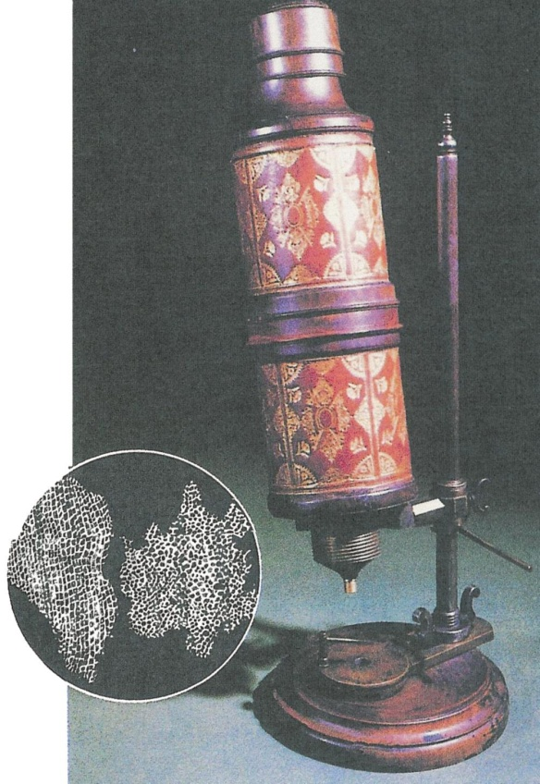
المجهر الضوئي الذي استخدمه العالم روبرت هوك لفحص قطاع في الفلين. ويتضح في الدائرة رسم تخطيطي لشكل خلايا الفلين التي شاهدها العالم وهي على هيئة خلايا قرص النحل.

Slide 4
Cell biology علم الخلية
هو العلم الذى يهتم بدراسة تركيب ووظائف الخلايا وانقساماتها كذلك اشكالها وأحجامها وما يصيبها من امراض وتغيرات اثناء التمايز والنمو والتقدم فى السن
Cytogenetic علم وراثة الخلية
يعتنى بدراسة التركيب الدقيق للكروموسومات وتحديد مواقع الجينات على الكروموسومات والتغيرات الكروموسومية وعلاقتها بالامراض الوراثية المختلفة
تتكون الخلية من:
نظام معقد من الجزيئات العضوية (البروتينات-السكريات- ا لدهون- الاحماض النووية)
والعضيات(الميتوكوندريا- جهاز جولجى-..........)
للخلية القدرة على التعاون لاداء جميع العمليات الحيوية

Slide 5
Molecular constituents of cells المكونات الجزيئية للخلايا
تتألف كتلة جميع الخلايا من نسب مختلفة من الماء , والمواد العضوية (البروتينات, الدهون, الكربوهيدرات) والأحماض النووية وكميات من المركبات العضوية الأخرى مثل المركبات الايضية ونسب قليلة من الفيتامينات والأملاح المعدنية.

Slide 6
ثانيا: جزئيات المركبات التي تدخل في تركيب الكائن الحي:
الماء (Water)
الأحماض (Acids)
غير عضوية (Inorganic)
القواعد (Bases)
الأملاح (Salts)
الجزيئات (Biological Molecules)
عضوية (Organic)
الأحماض النووية (Nucleic acids)
السكرات (Carbohydrates)
البروتينات (Proteins)
الدهون (Lipids)
تصنيف الجزيئات التي تدخل في تركيب خلايا الكائنات الحية
Molecular constituents of cells.

Slide 7
الجزيئات العضوية Biological molecules
Proteins
البروتينات
Carbohydrates
الكربوهيدرات
Proteins
البروتينات
Carbohydrates
الكربوهيدرات
Lipids
الليبيدات
Nucleic acids
الأحماض النووية
الاملاح المتأينة وبعض الفيتامينات
جزيئات صغيرة حرة فى سيتوبلازم الخلية او عضياتها او الوسط المحيط بها
تكون مركبات معقدة مع الجزيئات البيولوجية الكبرى
تختلف نسبة مكونات الخلية تبعا لــ:
  نوع الخلية
الوظيفة التى تؤديها الخلية

Slide 8
المكونات البيولوجية
Lipids اولا: الدهون
تتألف الدهون من مجموعة من الجزيئات الغير المتجانسة Heterogeneous molecules
عدد قليل منها يذوب في الماء ولكنها تذوب في المذيبات العضوية مثل الأسيتون والبنزين.
ويمكن تعريف الدهون على أنها أسترات لأحماض دهنية وجليسرول
وظائف الدهون
1- تدخل في تركيب أغشية الخلية والعضيات
2- وتكون مصاحبة للإنزيمات السابحة في السيتوبلازم أو في محيط الخلية.
3- تخزن في الخلايا وتستخدم كمصدر لإنتاج الطاقة.
4- تعتبر مكملة لعمل الإنزيمات الداخلة في تكوين الأغشية البلازمية مثل الأنزيمات المحفزة لنقل الالكترونات والبناء الضوئي والأكسدة الفسفورية, وعند تجريد الإنزيم من الدهون المصاحبة له فانه يفقد فعاليته.
5- تعمل الدهون كعازل للحرارة وممتص للصدمات

Slide 9
انواع الدهون
الاحماض الدهنية التى تعتبر اكثر الدهون تواجدا فى الخلية
الدهون المتعادلة Neutral fats
الفوسفوليبدات Plasmalogens- phosphatides
Sphingolipids
الجليكوليبيدات Glycolipids
التربينات Terpenes
الاستيرويدات Steroids
الشمع Waxes

Slide 10
الاحماض الدهنيةFatty acids
اكثر الدهون غزارة وتوجد حرة بكميات قليلة حيث يحدث لها استرة
يتكون الحامض الدهنى من عدد زوجى من ذرات كربون (4-24) و غير متفرع
يتكون الحامض الدهنى من جزئين:
جزء محب للماء Hydrophilic وهو الجزء المحتوى على مجموعة الكربوكسيل COOHجزء كاره للماء Hydrophobic وهو الجزء المحتوى على السلسلة الكربونية Hydrocarbon Chain

Slide 11
الأحماض الدهنية نوعان هما
Saturated fatty acids - أحماض دهنية مشبعة أ
ذرة كربون ) 14) Palmitic (12 ذرة كربون) وحمض ال Myristic ويمثل هذه المجموعة
(18 ذرة كربون). Stearic وحمض
Unsaturated fatty acids ب- أحماض دهنية غير مشبعة
(18 ذرة كربون). Linoleic ويمثل هذه المجموعة حمض
اختلاف نسب الاحماض الدهنية المشبعة والغير مشبعة الداخلة فى تركيب فوسفوليبيدات الاغشية تساهم فى نفاذية المواد عبر الاغشية الخلوية لانها تؤثر على سيولة الغشاء مما يؤثر على مرونة وليونة الاغشية( فى الاماكن الحارة تحتوى الاغشية على نسبة اعلى من الاحماض المشبعة بينما التى تستوطن الاماكن الباردة بها نسبة اعلى من الاحماض الغير مشبعة)

Slide 12
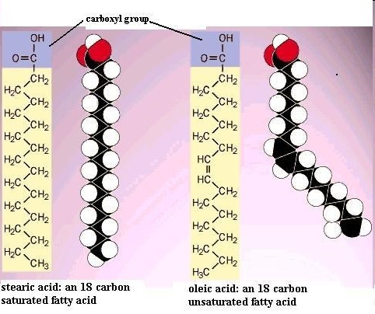

Slide 13
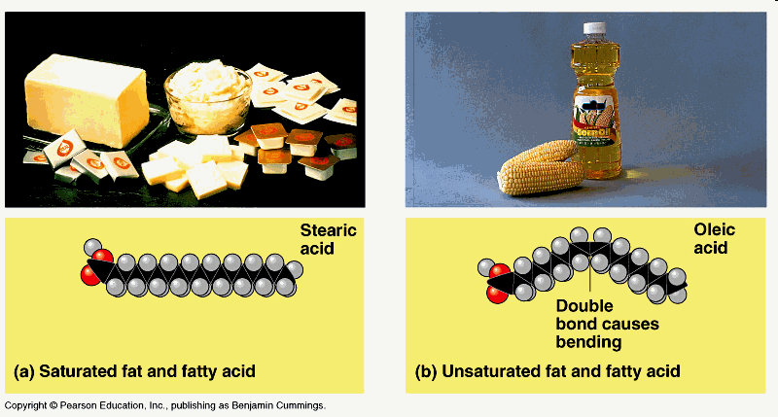
حمض الإستياريك
حمض الاوليك
رابطة زوجية تسبب إنحناء السلسلة
دهون وأحماض دهنية مشبعة
دهون وأحماض دهنية غير مشبعة

Slide 14
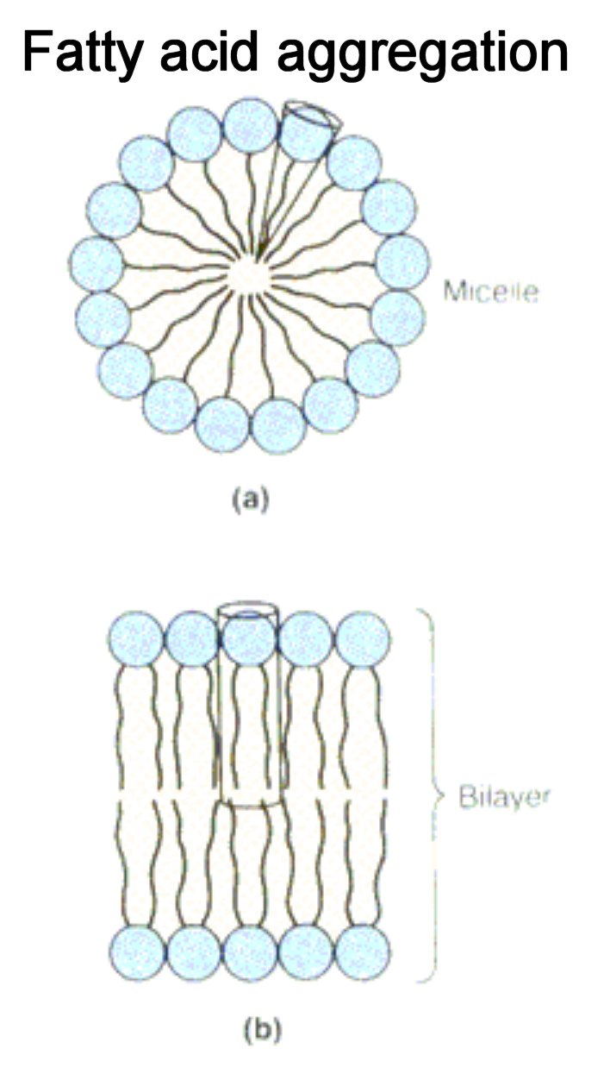
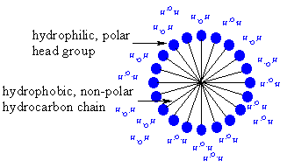
فى المحاليل المتعادلة تكون الأحماض الدهنية ما يعرف بالمذيالات Micelles
املاح الأحماض الدهنية تحتوي علي رأس متأين محب للماء وذيل غير متأين كاره للماء تسمى ب Amphipatic molecules وذلك لاحتوائها على جزء مستقطب وأخر غير مستقطب
المذيالات
رأس متأين محب للماء
حمض دهني متجمع
وذيل غير متأين كاره للماء

Slide 15
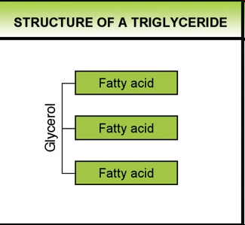
Neutral fats 2- الدهون المتعادلة
تمتاز الدهون المتعادلة بأنها لا تحمل شحنات على مجموعاتها الكيميائية في الأس الهيدروجيني الفسيولوجي للخلية.
ينتمي إلى هذه الطبقة الدهون الحيوانية والزيوت النباتية.
اكثر الدهون المخزونة
(Glycerol) يتكون الدهن الحقيقي من جزيء واحد من الجليسرين وثلاث جزيئات من الأحماض الدهنية. التركيب الجزيئي للجليسرين هو كالتالي:
تركيب ثلاثي الجيليسريد
جليسرول
أحماض دهنية

Slide 16
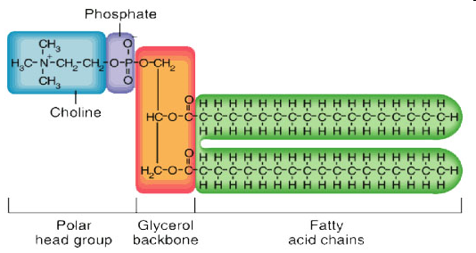
Phospholipids (Glycerophosphatides) الفوسفوليبيدات -3
هي ذات أهمية بالغة في تركيب الأغشية الخلوية حيث يندر وجود Triglycerides
وهي عبارة عن مجموعة من الجزيئات المحتوية على الفوسفات.
تشبه الدهون الحقيقية triglycerides إلا أن أحد الأحماض الدهنية يحل محله مركب فسفوري (الفوسفات).
مجموعة فوسفات
كولين
رأس متأين
جليسرول
سلسلة أحماض دهنيه

Slide 17
Steroids - الاستريودات 4
طائفة مهمة من الدهون لها خواص فسيولوجية ويحدد هذه الخواص طبيعة المجموعات الكيميائية المتصلة بها, بعضها هرمونات مثل الاستروجين والبروجسترون توثر على النشاطا+ت الخلوية وتعبير الجينات. وبعضها فيتامينات مثل . Vitamin D2
وهى مركبات دهنية حلقية معقدة تتكون من أربعة حلقات(four-ring system)
جميعها مشتقة من الـ
Perhydrocyclopentanophenanthrene
كما أنها توثر على بعض الإنزيمات وقد تدخل في تكوين الأغشية البلازمية وتوثر على نفاذيتها ونقلها للمواد مثل الكوليسترول الذي يترسب في بعض الحالات المرضية على جدار الأوعية الدموية ويسبب تصلب الشرايين مما يودي إلى ارتفاع ضغط الدم.

Slide 18
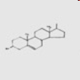
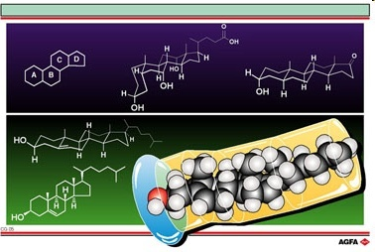

Slide 19
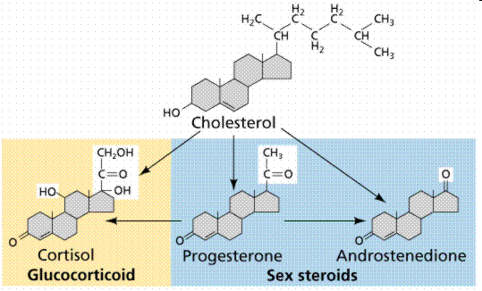

Slide 20
5- جليكوليبيدات وجليكوبروتينات
Glycolipids &Glycoproteins
تحيط بالسطح الخارجى للأغشية البلازمية فى معظم الخلايا الحيوانية وخاصة الخلايا الطلائية وكريات الدم البيضاء
تلعب دورا هاما فى المناعة وتحديدنوع فصيلة الدم ,و التعرف والتميز بين الخلايا Cell-cell recognition
السكريات الداخلة فى تركيب الـglycolipids سكريات احادية (Glucose or galactose) او oligosaccharides (2-10)

Slide 21
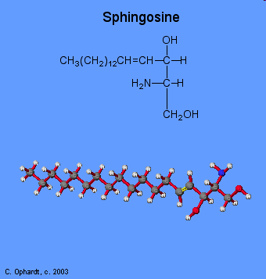
Sphingolipids
سفينجوليبيدات
مشتقة من الـShingosine الذى هو عبارة عن كحولات امينيه alcohol Amino (تحتوي على مجموعة امين NH2 ) متصل بسلسلة طويلة من الهيدروكربون غير المشبع
الغشاء المايلينى Myelin sheeth الذى يحيط بمحور الخلايا العصبية غنى بهذا النوع Sphingomyelin

Slide 22
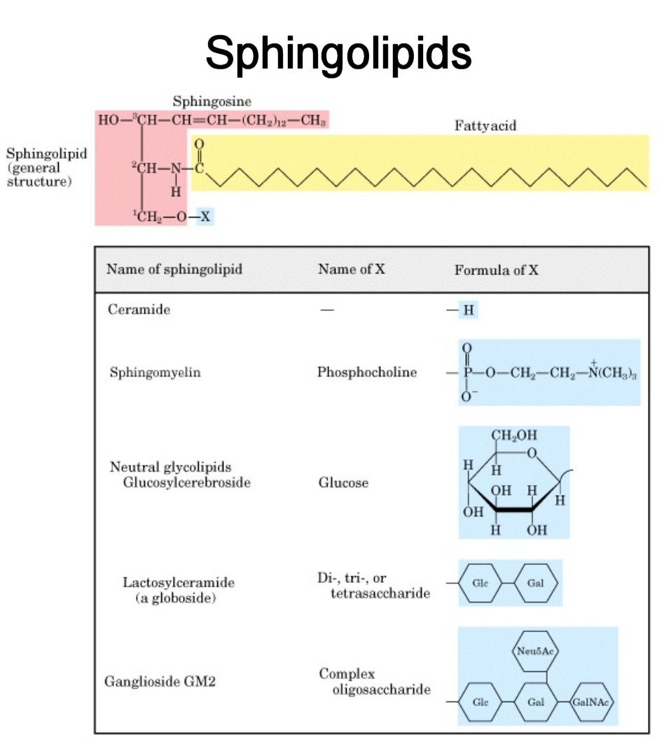

Slide 23
Plasmogens
بلازموجين
توجد بغزارة فى الخلايا العصبية والخلايا العضلية ومميزة للخلايا السرطانية
تشبه الGlycerophosphatides فيما عدا وجود الاثير فى الوضع الاول للجلسرول

Slide 24
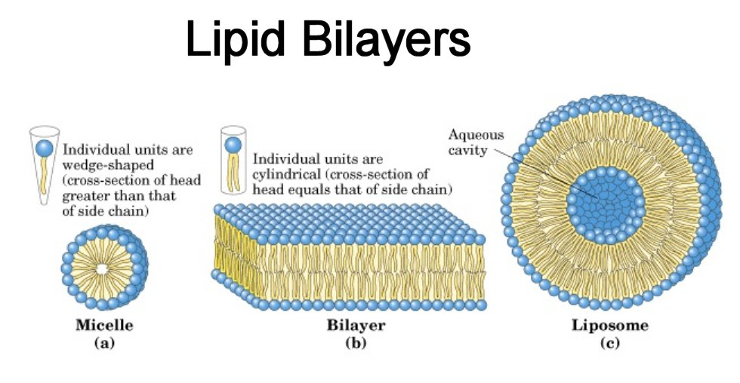
Liposomes
ليبيوسوم
عندما يرج معلق من الglycerophosphatides فى الماء فأنها تنتشر وتكون لها شكل اسطواني وهى تتالف من طبقتين دائرتين من جزيئات glycerophosphatides المحاطة بالوسط المائى وإذا كان المحلول يحتوي على أيونات ذائبة في الماء فان بعضها يوجد داخل جزيئات الليبوسوم.
طبقة مزدوجة من الليبيدات
ليبيوسوم
المذيالات
طبقة مزدوجة من الليبيوسوم

Slide 25
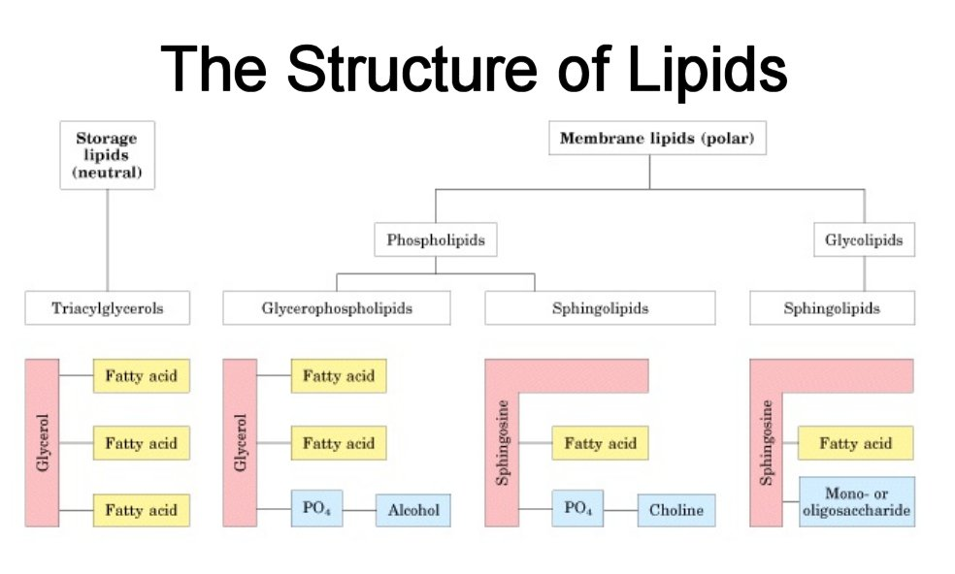
شكل يوضح تركيب الليبيدات في الغشاء البلازمي
ليبيدات مخزونةالمتعادلة
ليبيدات الغشاء البلازمي المتأينة

Slide 26
Carbohydrates 2- الكربوهيدرات
1- تشمل الكربوهيدرات عدد كبير جدا من المركبات وتتكون بصفة عامة من الكربون والأكسجين والهيدروجين بنسبة 1:2:1 وصيغتها الكيمائية n((CH2O.
يوجد الهيدروجين والأوكسجين فيها بنسبة وجودهما في الماء:
2 هيدروجين : 1 أوكسجين.
2- وهي ذات أهمية بالغة للخلايا حيث:
- تستخدم كوقود
- و تدخل في التركيب العام للأغشية البلازمية والعضيات
- وجدر الخلايا النباتية التي تتكون من السليولوز والجلد الذي يغطي أجسام الحشرات يتكون من الكيتين ودورها دعامي بينما النشا والجليكوجين يخزن في الخلايا ويستخدم كوقود
3- تتكون السكريات من جزيئات بسيطة تسمى سكريات احادية Monosaccharides
4- ترتبط الكربوهيدرات مع الدهن لتكون الجليكوليبيدات أو مع البروتينات لتكون الجليكوبروتينات

Slide 27
أنواع السكريات:
Monosaccharides - السكريات البسيطة 1
. تمتاز بأنها حلوه المذاق وتذوب في الماء مثل مركبات الدوز وكيتوز
وهناك أنواع عدة تختلف باختلاف عدد ذرات الكربون المكونة للسكر:
السكرات الأحادية الثلاثية ( Trioses). (عدد ذرات الكربون = 3)
الأحادية الرباعية (Tetroses).
الأحادية الخماسية (Pentose).
الأحادية السداسية ( Hoxoses).
الأحادية السباعية ( Heptoses).

Slide 28
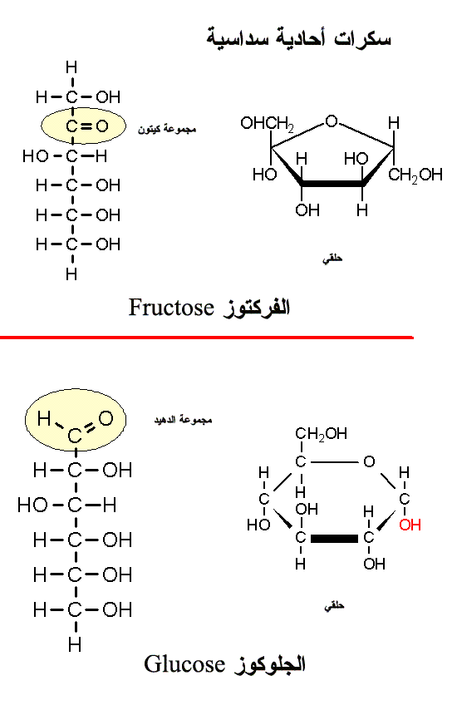

Slide 29
سكرات أحادية ثلاثية
Trioses n=3
سكرات أحادية خماسية
Pentoses n=5
مجموعة كيتون
Keto group
مجموعة الدهيد
Aldehyde group
ثنائي هيدروكسي أسيتون (كيتون) Dihydroxyacetone (a ketone)
الرايبوز
Ribose
مجموعة الدهيد
Aldehyde group
رايبوز حلقي
α-D-Ribose
جليسرالدهيد (الدوز) Glyceraldehyde (an aldose)
سكرات أحادية سداسية
Hexoses n=6
مجموعة الدهيد
Aldehyde group
مجموعة كيتون
Keto group
الجلوكوز
Glucose
جلوكوز حلقي
α-D-glucose
الفركتوز Fructose
فركتوز حلقي
Fructose

Slide 30
Disaccharides السكريات الثنائية -2
تتألف من جزيئين من السكريات الأحادية ترتبط بواسطة الرابطة الجليكوسيدية glycosidic bond مع فقد جزيء من الماء.
مثل: سكر القصب (Sucrose ) هو عبارة عن اتحاد الجلوكوز والفركتوز.
سكر الشعير (المالتوز: Maltose ) يتكون من جزئيات ثنائية يتكون كل منها من وحدتين من الجلوكوز.
( Condensation reactionوهذا النوع من التفاعل يسمى بتفاعلات التكاثف (
Polysaccharides السكريات العديدة 3
تتألف من سلاسل طويلة من السكريات المرتبطة, بعضها متفرع والبعض الأخر
Condensation reaction مستقيم هذا النوع من التفاعل يسمى بتفاعلات التكاثف
ويمكن تقسيمها الى قسمين رئيسين:
Structural Polysaccharides أ- السكريات العديدة التركيبية
توجد داخل أو خارج الخلايا وتلعب دور دعامي وحماية الخلية وهذه المجموعة تشمل السيليلوز الذي يدخل في تركيب الجدار الخلوي في النباتات والمانان
يدخل في تركيب الجدار الخلوي للخلايا الذي الخلوي في خلايا الخميرة والكيتين
الفطرية وأصداف مفصليات الأرجل, وحمض الهايالورنيك
الذي يدخل في تركيب الأنسجة الضامة. والببتيدوجليكانات
االتي تدخل في تركيب الجدار الخلوي للبكتريا.

Slide 31
Nutrient Polysaccharides ب- السكريات العديدة الغذائية
تتكون من معقدات من السكريات الأحادية وتستخدم كمخزون غذائي ويمكن أن تتحول إلى سكريات أحادية في حالة النشاطات الايضية وتشمل النشا في الخلايا النباتية والبكتريا, والجليكوجين في الخلايا الحيوانية.
: وتقسم السكريات من الناحية الكيميائية إلى قسمين
Homopolysaccharides - السكريات المتجانسة 1
تتألف من نوع واحد من السكريات الأحادية ويمثلها النشا النباتي والنشا الحيواني (الجلكوجين), وكل منها يتكون من وحدات متكررة من الجليكوز.
مثل النشا - الجليكوجين – البراميليوم
Heteropolysaccharides 2-السكريات العديدة غير المتجانسة
مثل الهيموسليولوز – وحمض الهايالورنيك
: تتكون من سكريات أحادية مختلفة الأنواع وتشمل

Slide 32
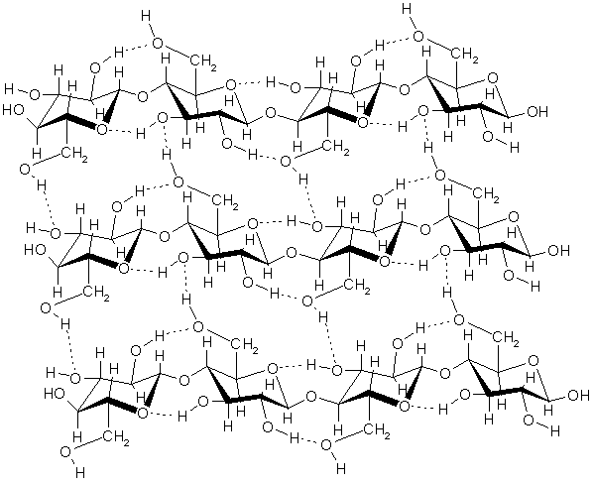
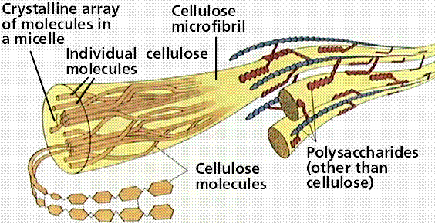
Cellulose
أكثر المركبات العضوية وجودا على سطح الأرض ويقدر أن حوالي نصف الكربون العضوي سليولوز ويكون هذا المركب الجدر الخلوية في النباتات ويلعب دور دعامي فيها.

Slide 33
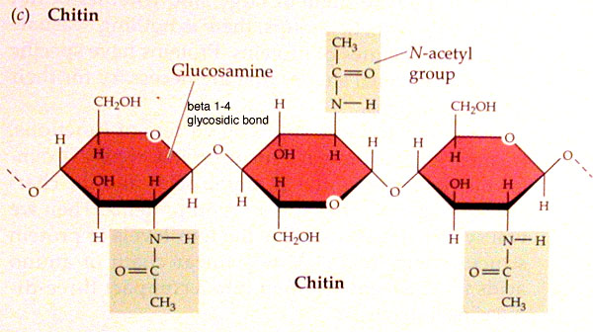
Chitin
acetamide
من السكريات التركيبية يكون التركيب الخارجي لكثير من الكائنات الحية ويكسبها الصلابة ويمنحها الحماية
ويوجد الكيتين بكميات كبيرة في الجلد المغطي لأجسام الفصليات وبعض الاسفنجيات والرخويات والحلقيات وفي جدر بعض الخلايا الفطرية وبعض الخلايا الطحلبية الخضراء.

Slide 34
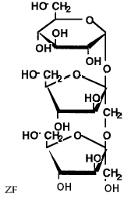
Inulin
Found in some plantes, formed of fructose units (β 1,2 glycosidic bond)
من السكريات العديدة الغذائية غير المتفرعة ويوجد في لب بعض النباتات.

Slide 35
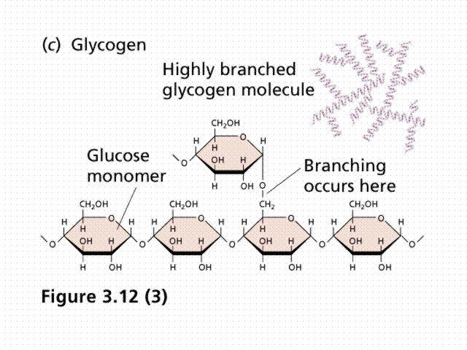
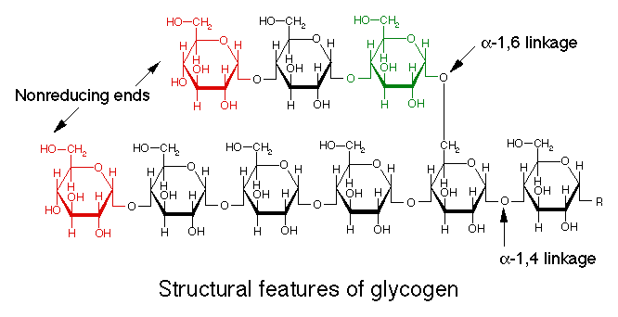
Glycogen
من السكريات العديدة الغذائية المتجانسة والمتفرعة ويخزن في الخلايا الحيوانية وبعض الحيوانات الأولية والطحالب

Slide 36
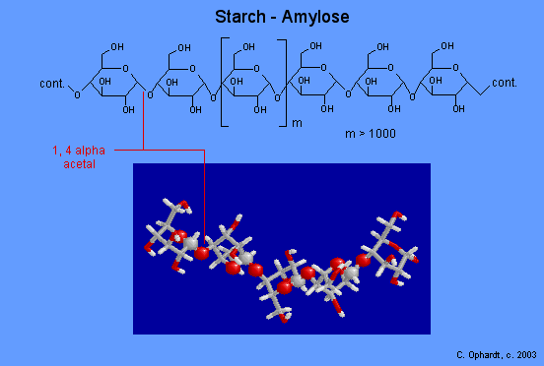
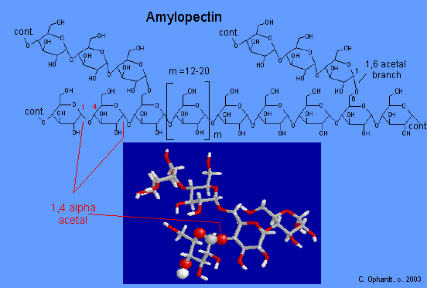
من السكريات العديدة الغذائية ويوجد في الخلايا النباتية ومملكة الأوليات وبعض البكتريا.

Slide 37
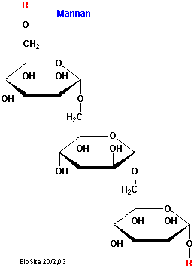
Other polysaccharides
عبارة عن بوليمر متجانس من سكر المانوز Mannose
ويدخل في تركيب الجدار الخلوي للخميرة وفي بعض الخلايا النباتية.
Mannose
Yeast (branched)
Some planted ( non-branched)

Slide 38
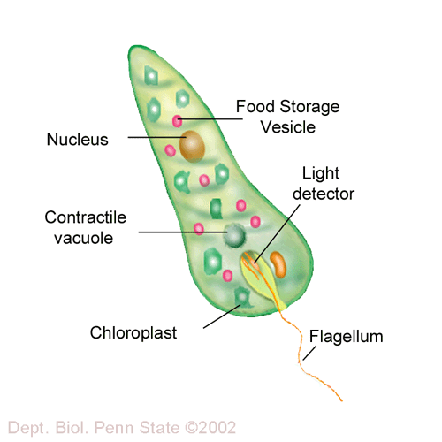
Paramylum
من السكريات العديدة الغذائية والمتجانسة ويوجد في بعض خلايا الأوليات مثل اليوجلينا.

Slide 39
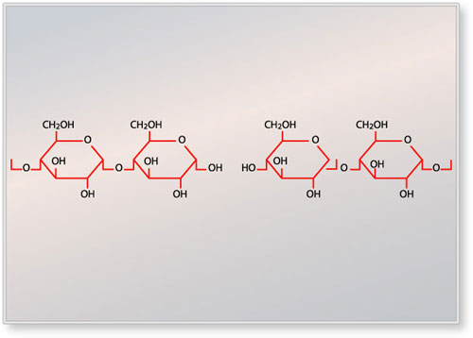
Dextrin
من السكريات العديدة المتفرعة ويوجد على هيئة بوليميرات متجانسة من سكر الجلوكوز وتنتجه بعض أنواع البكتريا

Slide 40
توجد الكربوهيدرات مرتبطة مع الدهون أو البروتينات لتكون جزيئات كبيرة تلعب دورا حيويا في حياة الخلية الحية ومن هذه المركبات:
Proteoglycans1- بروتيوجليكنات
يشكل الجزء البروتيني نسبة قليلة جدا من الوزن الجزيئي لهذه المركبات ومن أهم مركبات هذا النوع السكريات المخاطية الذي يوجد خارج الخلايا في أنسجة الغضاريف و العظام ومن أهم أنواعها الكوندروتين ويكون المادة البينية لهذه الأنسجة الضامة
Glycoproteins 2- الجليكوبروتين
تتألف هذه المركبات من الكربوهيدرات والبروتينات وتلعب هذه المركبات دورا هاما في الخلية وتشمل بعض الإنزيمات والهرمونات والأجسام المضادة.
Glycolipids 3- الجليكولبيدات
تنتج من اتحاد الدهون مع الكربوهيدرات وتدخل في تكوين الأغشية الخلوية.

Slide 41
Proteins ثالثا: البروتينات
تعرف البروتينات بأنها جزيئات كبيرة معقدة وهي من أكثر الجزيئات العضوية شيوعا وتنوعا من حيث التركيب الكيميائي والدور الفسيولوجي والكيموحيوي.
تتميز بتخصصها الدقيق كما تعتبر المنظمة لنشاط الخلية.
أحد المكونات الأساسية للأغشية الخلوية والخلايا العضلية و أربطة المفاصل والأنسجة الضامة.
جميع الإنزيمات ومعظم الهرمونات عبارة عن مركبات بروتينية.
مكون أساسي من مكونات الكروموسومات.

Slide 42
من الناحية الوظيفية فيمكن تصنف البروتينات إلى الأنواع التالية:
(Structural proteins): 1 – بروتينات تركيبية
وهي البروتينات التي تدخل في تركيب الخلايا أو الكائن الحي بشكل عام، ومن أمثلتها :
البروتينات الليفية (Fibrous proteins)، مثل الكولاجين (Collagen) في الغضاريف والجلد والعظام cartilage, skin and bone و بروتينات الشعر والأظافر keratin .
Tubulin, actin like protiens, microtubules and ,Microfilaments
(Dynamic proteins) : 2– البروتينات الديناميكية
هذه البروتينات هي المسئولة عن عمليات الأيض الخلوي والهرمونات مثل,
insulin ,erthropoetin and thyroxine
hemoglobin-hemocyanin-myoglobin واصباغ الدم مثل

Slide 43
وتنقسم البروتينات بناءً على الهيئة التركيبية إلى قسمين هما
Fibrous proteins or thread like proteins)
– البروتينات الليفية
تظهر هذه البروتينات على شكل ألياف قوية او خيوط عديمة الذوبان في الماء.
ومن أمثلتها الكيراتينKeratin- collagin -fibrin-actin –myocin
.
(Globular proteins): - البروتينات الحبيبية أو الكريه
وهذا النوع من البروتينات ذو شكل حبيبي أو كروي. وأغلب هذه البروتينات يذوب في الماء. ومن أمثلتها معظم الانزيمات وبروتينات الدم.

Slide 44
الأحماض الأمينية Amino acids
تتكون البروتينات من واحدة أو أكثر من السلاسل غير المتفرعة, وكل سلسلة
يوجد 21 حمض امينى
حجم وشكل ووظيفة البروتين يحددها نوع وعدد الاحماض الامينية المكونة لجزئ البروتين.
Peptide bond الرابطة الببتيدية
ارتباط عدد من الأحماض الأمينية مع بعضها البعض ينتج عنه جزيئا كبيرا يسمى متعدد )Polypeptide الببتيدات (
تتحد الاحماض الامينية لأي بروتين مع بعضها البعض بروابط خاصة يعرف كل منه بالرابطة )Peptide bond) الببتيدية
ويلاحظ أن عدد الروابط الببتيدية يكون أقل بواحد من عدد الأحماض الأمينية.
مجموعة الكاربوكسيل في أحد الأحماض الأمينية ترتبط مع مجموعة الأمين في الحامض الأميني الذي يليه مع فقدان جزيء واحد من الماء نتيجة لهذا التفاعل.

Slide 45
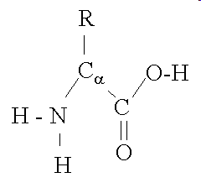
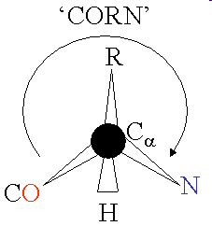
alpha-carbon atom
مجموعة
الكاربوكسيل
Alpha carboxyl group
مجموعة
الأمين
Alpha amino group

Slide 46
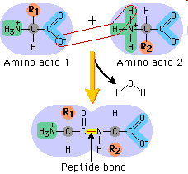
تعرف التفاعلات التى تؤدى الى اتصال الاحماض الامينية ببعضها بتفاعلات التكاثف condensation reaction
Peptide bond = amino acid number – 1
N-terminal and C-terminal
ribosome يتم تكوين اليروتين فى الـ

Slide 47
Conjugated proteins البروتينات المرتبطة
هذه المجموعة من البروتينات تتكون من اتحاد البروتين بمركبات أخرى غير بروتينية وتسمى حسب المجموعة المرتبطة بها ومنها:
Nucleoproteins 1- البروتينات النووية
تدخل في تركيب النواة لجميع الكائنات الحية وتتكون من اتحاد بروتين بسيط (الهستون أو البروتامين) مع حمض نووي.
Chromoprotein 2- البروتينات الملونة
ترتبط هذه البروتينات مع مركبات ملونة مثل الهيموجلوبين في الدم, والكلوروفيل الأخضر وصبغة الميلانين الموجودة في الشعر.
Phosphproteins- البروتينات الفوسفاتية 3
ترتبط هذه البروتينات (الكازين الموجود في الحليب والفيتلين الموجود في صفار البيض) مع مجموعة الفوسفات.
Glycoproteins 4-البروتينات الكربوهيدراتية
ترتبط هذه البروتينات مع السكريات.
Lipioproteins 5- البروتينات الدهنية
ترتبط هذه البروتينات مع الدهون وتوجد في أغشية الخلايا الحية وبلازما الدم وصفار البيض.

Slide 48
Levels of protein structure مستويات التركيب في البروتينات
للبروتينات مستويات بنائية تنظم أشكالها وتحدد صفاتها وهي:
Primary structure 1- التركيب الأولي
هو التتابع المحدد للأحماض الأمينية في سلسلة عديد الببتيد لبروتين معين.
Sickle-cell anemia يحدد هذا المستوى البنائي بنوع وعدد الأحماض الأمينية فمثلا الشخص المصاب بالأنيميا يكون الفالين الحمض الأميني رقم ” 6“في تتابع الأحماض الأمينية بينما في السليم يكون حمض الجلوتاميك الحمض الأميني رقم "6" في تتابع الأحماض الأمينية.
Secondary structure 2- التركيب الثانوي
يتعلق بوضع البروتين التركيبي و البنائي في السلاسل الببتيدية أي يمثل التفاف هذه السلاسل مع بعضها بشكل حلزوني حيث تتصل سلسلة عديد الببتيد فيما بينها في أماكن محددة معطية شكلا خاصا للبروتين يكون أكثر ثباتا ومن أمثلتها البروتين الموجود في الشعر والصوف والحرير.
Tertiary structure التركيب الثالثي -3
يوجد البروتين في الطبيعة بشكل مجسم أي له ثلاثة أبعاد, وذلك بسبب الانثناء والالتفاف الإضافي غير الموجود في البناء الثانوي وهذا التركيب أكثر استقرارا ومن أمثلته التركيب البنائي للمايوجلوبين.
Quaternary structure 4

Slide 49




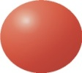




-التركيب الرباعي
ينتج هذا التركيب من تجمع جزيئات البروتين مع بعضها البعض عن طريق بعض الروابط الخاصة مثل رابطة ثنائي الكبريتيد ومثال هذا النوع الهيموجلوبين.
مستويات التركيب في البروتينات
( Levels of Structure in Proteins
أ- التركيب الأولى
اتحاد الأحماض الأمينية مع بعضها البعض بواسطة الروابط الببتيدية لتكوين الجزيء الأفقي من متعدد الببتيدات.
يحدد هذا المستوى :
نوع وعدد الاحماض الامينية
تسلسل هذه الاحماض الامينية
H₂N
His
Tyr
Ser
Met
Glu
Phe
Glu
Arg
His
Ser
COOH
رابطة ببتيدية (Peptide bond)

Slide 50













Secondary Structure ب- التركيب الثانوي :
التركيب الثانوي هو شكل البروتين الناشئ عن )Hydrogen bonds روابط هيدروجينية (
ينتج من اتحاد بين ذرة الهيدروجين التابعة لمجموعة الأمين في أحد الأحماض الأمينية وذرة الأوكسجين التابعة لمجموعة الكاربوكسيل التابعة لحامض أميني آخر.
يبعد عن الأول بثلاث وحدات أمينية.
تكرار هذه الروابط بهذه الطريقة يعطى للجزيء شكلا حلزونيا .(Spiral configuration)
يتخذ الشكل الحلزوني المظهر الليفي (Fibrous) مثل بروتين الكولاجين المكون للألياف البيضاء في الأنسجة الضامة الليفية.
هذا النوع من البروتينات غير قابلة للذوبان في الماء.
يؤدى الشكل الحلزوني إلى إعطاء شكلا ثابتا ذو أبعاد ثلاثة: طول وعرض وارتفاع.
H₂N
H₂N
H₂N
Tyr
Tyr
Tyr
Ser
Met
Ala
Glu
Val
روابط هيدروجينية
روابط هيدروجينية
Cys
روابط هيدروجينية
Met
Ser
His
Phe
Lys
Ser
Glu
Thr
Glu
Arg
COOH

Slide 51
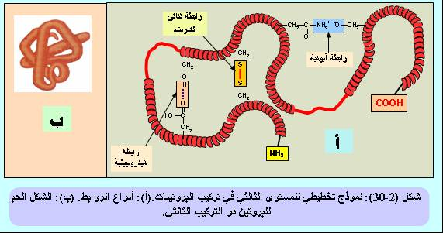
Tertiary Structure جـ - التركيب الثلاثي
يحدث للحلزون متعدد الببتيدات التفاف و انثناء حول نفسه عدة مرات في جميع الاتجاهات منتجا بذلك جزيئا بروتينيا ذو شكل حبيبي
قابل للذوبان في الماء مثل بروتينات الإنزيمات.
يشبه جزيء البروتين في هذه الحالة خيطا طويلا ملفوفا على هيئة كرة.
الجزيء البروتيني الحبيبي له ثلاث مستويات من التركيب: التركيب الأولى والتركيب الثانوي والتركيب الثلاثى.

Slide 52
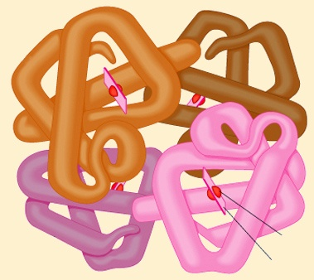
Quaternary Structure د- التركيب الرباعي
اتحاد عدد معين من جزيئات متعدد الببتيدات المتشابهة أو المختلفة على هيئة حزمة. .
الهيموجلوبين يتكون من أربع سلاسل من متعدد الببتيدات.
كل سلسلة تمر بالمستويات الثلاث الأولى في تركيبها وعندما تتحد يظهر التركيب الرباعى للبروتين.
سلسلة بيتا (β chain)
الحديد (Iron)
سلسلة الفا
(α chain)

Slide 53
رابعا الأحماض النووية
هي المسئولة عن نقل الصفات الوراثية من جيل لأخر وعن تنظيم الأيض الخلوي.تتألف من سلاسل. طويلة من النيوكليوتيدات Nucleotides
توجد المعلومات الوراثية على الكر وموسومات Chromosomes المؤلف من عدد من الجينات
. والجين مؤلف من عدد من النيوكليوتيدات
الجين : هو جزء كيموحيوى متخصص من جزئ الـ DNA الطويل االذى يستطيع خزن ونقل المعلومات الوراثية المطلوبة للنمو growth وتكاثز الخلية reproduction
Composition and structure of nucleic acids مكونات وتركيب الأحماض النووية
من سلسلة غير متفرعة من الوحدات النيوكليوتيدية تتكون الاحماض النووية
1- قاعدة نيتروجينية 2 - سكر خماسي رايبوزي : وهذه تتألف من).
منزوع الاكسجين في حالة الحمض النووي دن ا وغير منزوع الاكسجين في حالة الحمض النووي رن ا

Slide 54
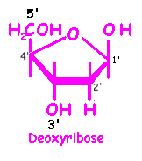
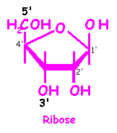
Phosphoric acid 3- حمض الفوسفوريك
(مجموعة فوسفات:وهذه تتألف من.
مجموعة فوسفات PO₄
سكر الديوكسى رايبوز Deoxyribose
النيوكليوتيدة Nucleotide
DNA
مجموعة فوسفات PO₄
سكر خماسي Pentose Sugar
RNA
سكر الرايبوز Ribose
نيوكليوسيدة Nucleoside
سكر الديوكسى رايبوز Deoxyribose
النيوكليوتيدة Nucleotide
DNA
سكر خماسي Pentose Sugar
RNA
قاعدة نيتروجينية Nitrogen base
سكر الرايبوز Ribose
نيوكليوسيدة Nucleoside
الثايمين (T)
البيورينات Purines
الجوانين (G)
البريميدينات Pyrimidines
اليوراسيل (U)
قاعدة نيتروجينية Nitrogen base
الأدنين (A)
السايتوسين (C)
الثايمين (T)
البيورينات Purines
الجوانين (G)
البريميدينات Pyrimidines
اليوراسيل (U)
الأدنين (A)
السايتوسين (C)

Slide 55
هناك نوعان من الأحماض النووية:
Deoxyribonucleic) acid: (DNA) حامض الديوكسى رايبونيوكلييك
من المكونات الأساسية للكروموزومات وهو يمثل المادة الوراثية لمعظم الكائنات الحية.
المادة الموجهة لعمليات انتقال الصفات الوراثية من الآباء للذرية
(Ribonucleic acid) (RNA) حامض الرايبرنيوكلييك
المادة الوراثية لبعض الفيروسات. ويوجد ثلاث أنواع من RNA جميعها تساعد في
t RNAو rRNA mRNA
والرسول الريبوسومي الناقل

Slide 56
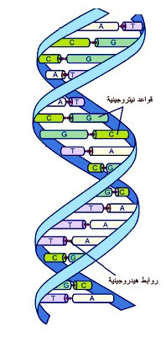
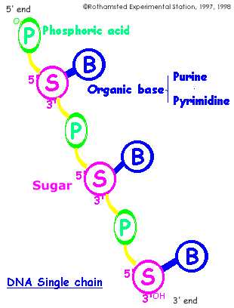
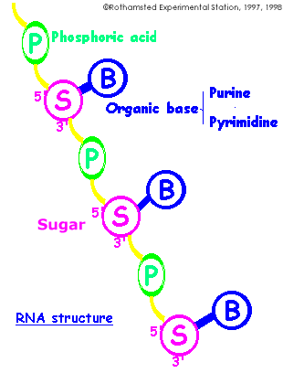

Slide 57
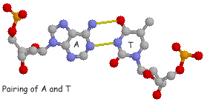
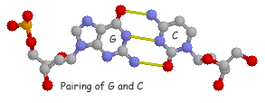
تزاوج القواعد النيتروجينية
رابطة هيدروجينية ثنائية
رابطة هيدروجينية ثلاثية

Slide 58
المركبات الخاصة ومركبات الطاقة:
هي مركبات كيميائية تلعب دورا خاصا في نشاط وأيض وحياة الخلية ومن هذه
. Nucleoside phosphateالمركبات فوسفات النيوكليوسايد
من القاعدة النيتروجنية والسكر الخماسي فقط Nucleoside تتكون
وإذا أضيف لها مجموعة أو أكثر من الفوسفات فإنها تسمى في هذه الحالة نيوكليوتيد
.Nucleotide
: وتشمل مركبات الطاقة
Adenosine triphosphate (ATP) 1- أدينوسين ثلاثي الفوسفات
Adenosine diphosphate (ADP) - أدينوسين ثنائي الفوسفات 2
Adenosine monophosphate (AMP) - أدينوسين أحادي الفوسفات 3
ولها صورتين إما مؤكسدة أو مختزلة.
Nucleoside (nitrogen base-pentose sugar)
Nucleotide (nitrogen base-pentose sugar-phosphate group (S)

Slide 59
الخصائص العامة للخلايا
يختلف شكل الخلايا وتركيبها تبعا لموقعها في الجسم وما تقوم به من وظائف مختلفة , فبعضها شكله متغير مثل كرات الدم البيضاء , وبعضها له شكل ثابت كالخلايا الطلائية والعصبية . وتختلف الخلايا أيضا من ناحية احجامها فالخلايا الحمراء قطرها حوالي 7.5 ميكرون , بينما يتراوح قطر الخلايا في جسم الإنسان 200 ميكرون إلي 15000 ميكرون.
الصفات العامة للخلايا تشمل الحجم والشكل والعدد وفترة الحياة.
حجم الخلايا : Cell size
في الكائنات وحيدة الخلية يكون حجم الخلية كبير وذلك لأنها تقوم بكل النشاطات الحيوية , اما بالنسبة لخلية الحيوانات الراقية فلا توجد الخلايا مستقلة عن بعضها البعض ,حيث يتراوح قطرها بين 10 , 20 ميكرون كذلك نجد بويضة الثديات يصل قطرها إلي 100 ميكرون بينما يصل قطر البويضة في الطيور والزواحف بما تحوية من مح ومواد غذائية إلي عدة سنيتمرات. ايضا قد تكون الخلايا صغيرة جدا فخلايا الدم البيضاء يصل قطرها إلي 6 ميكرونات فقط , كما قد يصل قطر الخلية العصبية إلي عدة اقدام في بعض الحيوانات الكبيرة .

Slide 60
قانون ثبات حجم الخلايا Low of Constant Cel Volume
خلايا الأنسجة المتناظرة في الكائنات المختلفة لها أحجام ثابتة ما دامت تقوم باداء نفس الوظائف . مثال ذلك أن الخلايا الكبدية للثور والحصان والفأر لها نفس الحجم تقريبا والاختلاف يرجع إلي الاختلاف في عدد وليس في أحجام الخلايا وهذا ما يعرف بقانون درايتش .
العوامل المؤ ثرة علي حجم الخلايا :
هنالك ثلاثة عوامل تؤثر علي حجم أي نوع من الخلايا وهي :
1- نسبة حجم النواة إلي حجم السيتوبلازم ويطلق عليها النسبة النووية السيتوبلازمية أو العامل النووي فلكل نوع من الخلايا نسبة ثابتة بين حجم نواتة وحجم سيتوبلازمه Cytoplasmic index (ND)
ويعبر عنها بالمعادلة التالية :
ح _{ن}__ حيث ح _{ن} هو حجم النواة وح _{خ} هو الحجم الكلي للخلية
ح _{خ} _ ح _{ن}

Slide 61
وتعتبر هذة النسبة مؤشرا لنشاط الخلية , فكلما زاد نشاطها زادت هذة النسبة , فنسبة حجم النواة إلي حجم السيتوبلازم في الخلية الكبدية عالية يصل إلي 1:1 تقريبا بينما تكون هذة النسبة في الخلية الدهنية التي تعتبر عديمة النشاط تقريبا حوالي 1:20 ذلك لان النواة هي المهيمنة والموجهة لنشاط السيتوبلازم .
تبقي هذة النسبة ثابتة في ظروف الخلية العادية , وقد تختلف نتيجة للظروف المختلفة مما يؤدي إلي انفسام النواة لاستعادة النسبة مرة أخري . قد تستعاد النسبة بأن تصبح الخلية ذات نواتين .
2- نسبة مساحة سطح الخلية إلي حجمها أو ( س/ح) فكلما كانت الخلية صغيرة الحجم فكلما كانت هذة النسبة كبيرة . فالخلية المكعبة التي طول ضلعها 1 تكون النسبة 6:1 . فصغر حجم الخلايا يزيد من مساحة سطحها بالنسبة للحجم مما يزيد من تبادل المواد نظرا لاحتياجها إلي الإمداد المستمر من الطاقة للقيام بالعمليات الحيوية علي المستوي المطلوب .

Slide 62
3- سرعة التفاعلات الكيميائية بالخلية . كلما صغرت الخلية أو كلما صغر الكائن كلما زادت التفاعلات الكيميائية مثل البكتيريا والنمل والذباب إذا قرنت بكائنات أخري مثل الإنسان . يؤثر عمر الخلية ووظائفها علي حجمها.
شكل الخلية : Cell Shape
يتحدد شكل الخلية بصورة رئيسية بالعوامل الداخلية كالوظيفة , والعمر واللزوجة السيتوبلازمية والتركيب وكذلك بالمميزات الطبيعية للغشاء المحيط بها. كما يتحدد بالعوامل الخارجية كالضغط المستخدم أو الشد . يتأثر شكل النواة أيضا بالعمر والوظيفة ومميزات الغشاء النووي والضغوط الخارجية للسيتوبلازم المحيط بها ومحتوياته غير الحية .
تتخذ الخلايا عموما شكل كروي ما دامت غير متأثرة بعوامل داخلية أو خارجية . قد يتغير شكل الخلايا في حالات معينة كما يلي :
1- عند ما تتزاحم الخلايا تتخذ أشكالا مختلفة حسب إتجاه الضغط عليها فإذا كان الضغط من جميع الإتجاهات أصبحت الخلايا متعددة الجوانب تكون الخلية مسطحة ( إذا كان الضغط من أعلى إلي اسفل ) وإذا كان الضغط عليها من الجانبين تكون الخلية عمودية.

Slide 63
2- عندما تتعرض الخلايا للشد أثناء نموها وتميزهافإنها تستطيل في إتجاه الشد كما يحدث في الخلايا العضلية وفي بطانة الأوعية الدموية .
3- تتحور الخلايا فتتخذ أشكالا تتناسب مع وظائفها , فكرية الدم الحمراء مقعرة السطحين , والليفة العضلية تصبح طويلة جدا بينما تتفرع الخلية العصبية والخلية الصبغية .
4- يتحكم التوتر السطحي للغشاء الخلوي ودرجة لزوجة السيتوبلازم في شكل بعض الخلايا .
5- تؤثر كمية الهيكل الخلوي وطريقة توزيع مكوناتة في السيتوبلازم علي شكل معظم الخلايا .

Slide 64
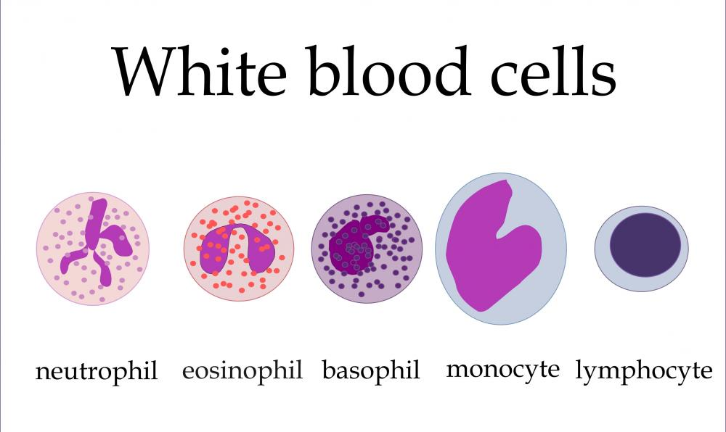
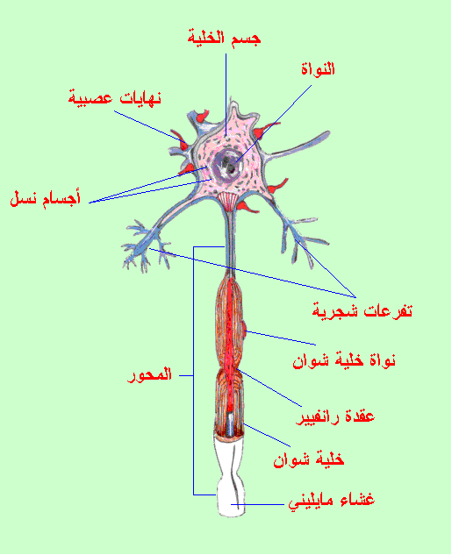
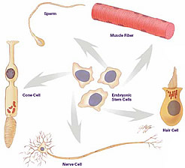
خلايا كرويات دم بيضاء
خلية عصبية

Slide 65
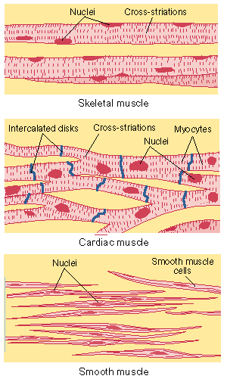
الأنواع المختلفة للخلايا العضلية

Slide 66
بالرغم من إختلاف أشكال الخلايا إلا أنها تنحصر في مجموعتين :
1- خلايا ذات شكل متباين ( خلايا اميبية ) . مثال خلايا الدم البيضاء والألياف العضلية والخلايا الميلانية
2- خلايا لها اشكال ثابتة. الخلايا العصبية وكريات الدم الحمراء .
اما بالنسبة للنوى عموما تتخذ شكل كروي أوبيضاوي لأنها لا تتعرض إلي الجهد والشد . قد يتغير شكل النواة حسب وظيفتها ضمن السيتوبلازم فقد تصبح مفصصة أوكلوية الشكل لتزيد من مساحة سطحها لتساعد في نقل المواد بينها وبين السيتوبلازم كما في كريات الدم البيضاء والخلايا الدهنية علي التوالي
عدد الخلايا Cell N umber
يختلف عدد الخلايا من كائن لآخر علي حسب نوع الإنقسام ومعدلة والوقت المحدد له فقد تستمر بعض الخلايا في الإنقسام حتى قرب موت الكائن الحي بينما البعض الآخر يتوقف فية الإنقسام بمحرد تكوينه مثل الخلايا العصبية والعضلية فالنمو الذي يحدث في هذة الخلايا عباره عن زيادة في الحجم وليس في العدد . لذلك إذا تدمرت خلية عصبية لا يمكن تعويضها .

Slide 67
1- النظام الخلوي دائم التجدد Continuous Renewal Cell System
يشمل الأنسجة التي تتجدد خلاياها بصفة دائمة حيث تموت الخلايا القديمة وتحل محلها خلايا جديدة فيبقي عدد الخلايا ثابت في هذة النظم.
ويقدر علماء الأحياء أن 1- 20% من خلايا جسم الانسان تموت كل يوم ولكي يبقي وزن جسم الإنسان ثابتا لا بد ان تعوض بخلايا جديدة حيت تتم عملية الموت و التجديد والإنقسام سريعة , مثال بشرة الجلد والقرنية والمراكز المكونة لخلايا الدم والخلايا المبطنة للقناة الهضمية وخلايا التكاثر .
Limited Renewal Cell System 2- النظام الخلوي محدود التجديد
هنالك أعضاء من الجسم ذات معدل تجديد أو تعويض بسيط مثل خلايا الكبد والكلي والتي يعتقد أن معدل عمرها حوالي 18 شهرا إلا ان فقد جزء من هذة الأعضاء يؤدي إلي الأسراع في معدل الأنقسام لإعادة هذا العضو مرة أخر ى إلي معدله الطبيعي .

Slide 68
3- النظام الخلوي الثابت FixedCell System
لا تتجدد خلايا هذا النظام بعد تكوينها كالنسيج العصبي والنسيج العضلي الهيكلي . فلا يمكن تعويضها إذا تلفت أحدي هذة الخلايا , لكن يمكن تعويض خلايا العضلات التالفة في حدود ضيقه مثل التئام جرح أو عضلات ممزقة , اما إزدياد حجم العضلات بالتمرينات الرياضية يرجع إلي الأزدياد في حجم الخلايا وليس في عددها .

Slide 69
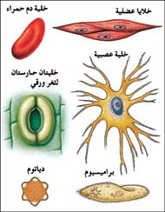
الخلية الحيوانية
1.أشكال الخلايا الحيوانية وأحجامها :
تختلف أشكال وأحجام الخلايا تبعا لوظيفتها فهناك خلايا قرصية الشكل ككريات الدم الحمراء او مغزلية الشكل كالخلايا العضلية أو متفرعة الشكل كالخلايا العصبية أو بيضوية أو نجمية أو متغيرة الشكل.
كما تختلف الخلايا في احجامها من خلايا كبيرة الحجم وترى بالعين المجردة مثل خلية بيضة الدجاجة الى خلايا متناهية في الصغر لايمكن رؤيتها إلا بالمجهر مثل الخلية البكتيرية .

Slide 70
2.وظائف الخلايا الحيوانية :
هناك تخصص في عمل خلايا الكائنات متعددة الخلايا مثل ( الخلية الحيوانية ) فكل خلية تقوم بأداء وظيفة معينة , وتكون الخلايا إما جسمية Somatic cells متخصصة لأداء وظيفة الحس (كالخلايا العصبية) او الحماية ( كخلايا بشرة الجلد) او النقل ( كخلايا الدم الحمراء) . او تكون الخلايا جنسية Sexual cells متخصصة للتكاثر فقط ( كالخلايا المولدة للنطف).
3.تركيب الخلية الحيوانية :
تشترك جميع الخلايا الحيوانية بانها مكونة من بروتوبلازم ( نواة وسايتوبلازم ومحتوياته) وغشاء خلوي يحيط بالخلية .وسنوضح بشكل مختصر اهم مكونات الخلية الحيوانية :

Slide 71
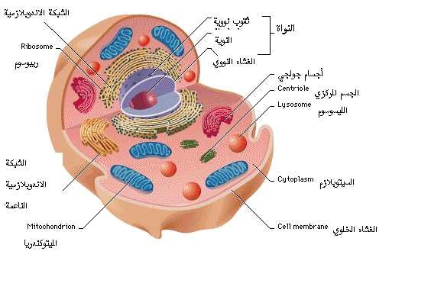

Slide 72
1.الغشاء الخلوي Cell membrane :
يتكون من مواد بروتينية دهنية معقدة وله اهميه في المحافظة على محتويات الخلية من التبعثر كما يسمح بالتبادل الغازي والماء والاملاح والمواد الاخرى من والى الخلية .
2.السايتوبلازم Cytoplasm :
مادة هلامية ( شبه جيلاتينية ) تتكون من مواد بروتينية ودهنية وسكريات وماء واملاح ويعتبر وسط تنغمر فيه العضيات الخلوية .
3.النواة Nucleus :
جسم كروي يتوسط الخلية تحوي بداخلها الكروموسومات المسئولة عن انتقال الصفات الوراثية ويوجد داخل النواة جسم صغير جدا يسمى النوية وتحاط النواة بغشاء نووي فيه ثقوب نووية كوسيلة للتبادل بين النواة والسايتوبلازم. .
4.العضيات الخلوية Organelles : وتشمل :
1) أجسام جولجي Golgi apparatus :
توجد على شكل صفائح مرصوفة بعضها فوق بعض وظيفتها افرازية.
2) الجسيم المركزي Centrosome :
تراكيب قضيبية تقع قرب النواة لها علاقة بانقسام الخلية .

Slide 73
3) الأجسام الحالة Lysosomes :
أجسام كروية وظيفتها افراز انزيمات حالة للخلايا .
4) الشبكــة الاندوبلازميــة الخشنـــة
Rough Endoplasmic Reticulum :
شبكة من الأكياس المسطحة مرتبطة بالرايبوسوم وظيفتها بناء البروتين المفرز .
5) الشبكة الاندوبلازمية الملساء
Smooth Endoplasmic Reticulum
شبكة من الاكياس المسطحة غير مرتبطة بالرايبوسومات لها دور في بناء الدهون.
6) المايتوكوندريا Mitochondria :
تراكيب بيضوية الشكل تتم فيها عملية بناء الطاقة بوجود الاوكسجين وسكر الكلوكوز.
7)الرايبوسومات Ribosomes :
تراكيب خيطية وظيفتها صنع البروتين .

Slide 74
الضمنيات الخلوية
تشمل المكونات الغير حية مثل المواد المخزونة كالنشا والجليكوجين والبللورات والأصباغ مثل
1- الهيموجلوبين يوجد في خلايا الدم الحمراء ووظيفتة نقل الغازات ويوحد في خلايا العضلات مادة شبيهة به تسمى الميوجلوبين و هيموجلوبين
2- الهيموسدرين وينتج عنه تكسير كريات الدم الحمراءلاويمثل الجزء الذي يحتوي على عنصر الحديد من جزئ الهيموجلوبين ولونه ذهبي ويوجد في الخلايا الملتهمه في الطحال.
3- البيليروبين (احمر الصفراء) يمثل الجزء البروتيني من الهيمموجلوبين الخالي من الحديد ويبقى ذائبا في بلازما الدم إلى أن تقوم خلايا الكبد باستخلاصه وإفرازة من الصفراء وهو الذي يعيطها اللون الأصفر المخضر
4- الميلانين يتكون في خلايا خاصة تسمى الميلانين ويتكون الميلانين من الحمض الأميني تيروسين وانزيم تيروسينيز

Slide 75
الغشاء البلازمي
The plasma membrane
- يحيط الغشاء البلازمي بالخلية احاطة تامة ويفصلها عن محيطها الخارجي, ويسمى بالغشاء الخلوي Cell membrane
- يتم عن طريقه الاتصال بين الخلية ومحيطها الخارجي.
- يعتبر جزء أساسي يحيط بالخلية ويحددها فتصبح وحدة مستقلة.
- تعتمد سلامة الخلية وقدرتها على الاستمرار في أداء نشاطها على سلامة الغشاء الخلوي وما يحتويه من أنظمة نقليه ودفاعية.
- لايمكن مشاهدته بالمجهر الضوئي لأن سماكته أصغر من قوة التمييز أن Aº2700 قوة التمييز للمجهر الضوئي حيث يبلغ سمكه
(المقصود بقوة التمييز هي القدرة على التمييز بين نقطتين متقاربتين على أنهما نقطتين منفصلتين)

Slide 76
تم اكتشافه قبل اكتشاف المجهر الإلكتروني فمثلا عند فحص كريات الدم الحمراء بالمجهر الضوئي تظهر بشكل عدسي
ثم اعادة فحصها لا تظهر الكرات Hypotonic solutionالتركيز مقعر الجانبين ولكن عند وضعها في محلول ناقص
الدموية الحمراء مما يدل على تلف الغشاء الخلوي وتمزيقه وبالتالي خروج الصبغة نتيجة لدخول الماء الذي أدى الى
انتفاخها ثم انفجارها.
- يتم عن طريقه تبادل المواد بين الخلية ومحيطها الخارجي حيث تمر عبره الغازات والماء والأيونات المعدنية والمواد
الايضية وغيرها.
حيث يستطيع التحكم في نوع وكمية المواد الداخلة الى Selective permeability يتصف بالنفاذية الاختيارية
) بين CO₂ , O₂) الخلية أو الخارجة منها, ويؤكد ذلك امتصاص المواد المهضومة في الأمعاء, وتبادل الغازات
الحويصلات الهوائية في الرئة وكرات الدم الحمراء وغيرها.
Composition of plasma membrane مكونات الأغشية البلازمية
اوضحت الدراسات التحليلية أن الأغشية البلازمية وأغشية العضيات تتكون من نسب مختلفة من الدهون والكربوهيدرات والبروتينات وأن هناك تباين واسع في المكونات الكيميائية للغشاء ويرتبط هذا التباين في التركيب الكيميائي بنوع الوظيفة الفعلية التي تؤديها الخلية فمثلا:
المحيط بمحاور الخلايا العصبية يحتوي على نسبة مرتفعة من Myelin sheath الأغشية الدهون تصل الى 90%

Slide 77
الأغشية التي تلعب دورا في عمليات النقل النشط
تحتوي على نسبة مرتفعة من البروتين والمواد الكربوهيدراتية فنسبتها قليلة جدا في جميع الحالات وتوجد على الاسطح للغشاء البلازمى وتلعب دورا مناعيا لذلك تعتبر الدهون والبروتينات هي المكونات الأساسية لجميع الأغشية البلازمية وتختلف نسبة كلا منها باختلاف الوظيفة التي تؤديها.
- تتألف دهون الأغشية البلازمية من فوسفوليبيدات تنتظم في طبقتين داخلية وخارجية, أما البروتينات فتنقسم الى
قسمين حسب الوظيفة التي تؤديها:
Structural proteins 1- بروتينات تركيبية
وهي البروتينات التي تدخل في التركيب الهيكلي للغشاء البلازمي حيث تشكل مع الفوسفولبيدات دعامة للغشاء لبلازمي أي أنها بنائية فقط
ا
Structural and functional proteins 2- بروتينات تركيبية ووظيفية
وهي البروتينات التي تلعب دورا في التركيب كما أنها تؤدي وظيفة حيوية فقد تكون انزيمات أو بروتينات حاملة بسطح الخلية تعمل على نقل المواد من والى الخلية.
((Enzymes –carriers

Slide 78
Models of plasma membrane structure نماذج من تركيب الأغشية البلازمية
1- اقترح العالم إيفرتون عام 1899 وجود طبقة فاصلة بين الخلية ومحيطها,
كما توصل الى أن الخاصية الإسموزية للبروتوبلازم تعزى الى ميكانيكية الذوبانية الاختيارية حيث أن المركبات الكارهة للماء تنفذ الى الخلايابنسب أكبر وذلك لوجود طبقة دهنية تذوب فيها المركبات الكارهة للماء, حيث أن هذه الدهون تتكون من الكوليسترول
والأحماض الدهنية.
2- قام العالمان جوتر وجيريندر سنة 1925بعدد من الدراسات على الدهون المستخرجة من أغشية كريات الدم الحمراء ووجدا أنه عند وضع هذا الدهن على سطح الماء فإنه يتوزع ويغطي سطح الماء مكونا طبقة رقيقه سمكها جزيئة دهن واحدة فقط وأن المساحة التي يشغلها هذا الدهن المستخلص من أغشية كريات الدم الحمراء تكون ضعف مساحة هذه الكريات أي أن الدهن المكون للغشاء الخلوي يتكون من طبقة ثنائية وتوصلا الى أن جزيئة الدهن الداخلة في تركيب الأغشية تتألف من فوسفوليبدات لها رأس محب للماء يتجه للخارج باتجاه الخلية المجاورة و الرأس الثاني المحب للماء في الجزيء الأخر للدهن يتجه للداخل

Slide 79
نحو بروتوبلازم الخلية أما الذيل الكاره للماء من كل جزيء فيواجه أحداهما الأخر.
سنة 1935 بدراسات على التوتر السطحي وأظهرت هذه E. Danielli and H. Davson 3- و قام
الدراسات أن التوتر اسطحي بين الزيت والماء أعلى من التوتر السطحي بين مستخلص الغشاء الخلوي والماء مما يدل على وجود تراكيب في الغشاء الخلوي يعمل على خفض التوتر السطحي وحيث أنه كان معروفا أن اضافة زلال البيض الى الزيت يؤدي الى خفض التوتر السطحي للزيت أدى ذلك الى استنتاج أن البروتين يدخل في تركيب أغشية الخلايا.
Danielli and Davsonاقترح ان البروتين يشكل جزء هاما فى تركيب اغشية الخلايا وادخل فكرة وجود الثقوب المبطنة بالبروتين حيث يتم تبادل المواد بين الخلية والوسط الخارجى

Slide 80
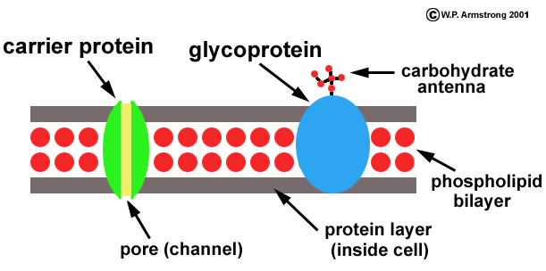
جليكوبروتين
ناقل كربوهيدراتي
حامل بروتيني
طبقة مزدوجة من الفسفوليبيدات
طبقة بروتين
ثقب أو قناة
الدهون المكونة للغشاء هى جزيئات قطبية molecules Amphipathic
مكونة من جزيئات محبة وكارهة لوسط المذيب
كوليسترول وجليكوليبيدات وسفنجوليبيدات

Slide 81
عن طريق استخدام اشعة اكس والمجهر الإلكتروني من دراسة تركيب غشاء J. D. Robertson 4- تمكن ا
واقترح نموذج لتركيبه ولكن Unit membrane الايلين المتحور من الخلية العصبية واقترح فكرة ”وحدة الغشاء“
هذا التركيب لا يفسر كيفية مرور المواد او النقل الميسر او النقل النشط من خلاله.
الأسطح الداخلية والخارجية لطبقتي الغشاء البلازمي باستخدام تقنية Singer and Nicolson 5- درس
الفصل بالتبريد وأيضا عن طريق الفحص بالمجهر اللإلكتروني ووجدا عدم التجانس في توزيع الجزيئات البروتينية
Particles وأنها لا تغلف الطبقات الدهنية كما كان يعتقد ولكنها تكون على هيئة
بعضها يوجد على السطح الداخلى للطبقة الدهنية الداخلية Peripheral protein
وبعضها يمتد عبر طبقتى الغشاء البلازمى Integral protein وبعضها فى المنطقة الوسطى بين الدهون
وسمي النموذج الذي اقترحاه للغشاء بالسائل المبرقش
fluid – mosaic model

Slide 82
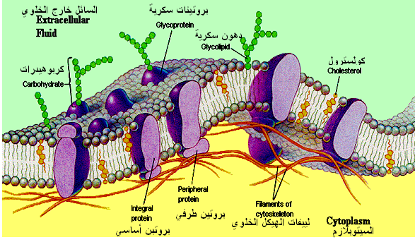
نموذج للغشاء بالسائل المبرقش.

Slide 83
يمتاز الغشاء البلازمى بالسيولة Fluidity معتمدا على كمية الاحماض الدهنية الغير مشبعة المكونة للـطبقة الدهون المزدوجة phospholipid bilayer
(الاحماض الدهنية الغير مشبعة < الاحماض الدهنية المشبعة زيادة السيولة) مما يساعد على ليونة ومرونة الغشاء
Cell surface سطح الخلية
أوضح علماء بيولوجيا الخلية أن سطح الخلية لا ينحصر دوره في الفصل والحماية لمكونات الخلية فقط بل هو جزء ويتم عن طريقه ارسال اشارات الى الوسط المحيط بالخلية واستقبال اشارات أخرى من خارجها عن طريق مستقبلات وأغلب هذه الإشارات تكون جزيئات كيميائية مثل الهرمونات والأجسام المضادة خاصة لتصبح أجهزة الجسم قادرة على الاتصال ببعضها البعض.
(يسهل تفاعل الخلية مع الوسط المحيط بها والخلايا المجاورة لها)

Slide 84
peripheral receptors وتحتوي جميع الخلايا على مستقبلات طرفية
ترتبط بها المواد الغذائية وغيرها مثل الهرمونات غير الإستيرودية أما فى حالة السموم فإن هذه المستقبلات الطرفية تنفصل وترتبط بالسموم بعيدا عن سطح الخلية
للتخلص من تأثيرها الضار
Carbohydrates in plasma membrane توزيع الكربوهيدرات في الغشاء البلازمي
توجد المركبات الكربوهيدراتية المرتبطة بالدهون أو المرتبطة بالبروتين على السطح الخارجي للغشاء وتعتبر جزءا أساسيا من مكونات الأغشية الخلوية في الخلايا النباتية والحيوانية وخلايا الكائنات الدقيقة.

Slide 85
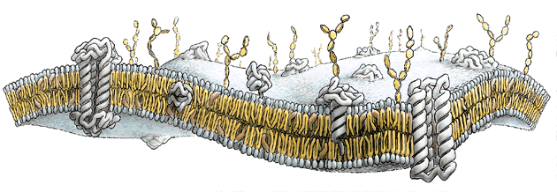
Carbohydrate chains
سلاسل كربوهيدراتية

Slide 86
The receptors المستقبلات
- اهتمت الدراسات الحيوية والكيميائية في السنوات الأخيرة بدراسة المستقبلات على أسطح الخلايا الحية واختلافاتها وخاصة من الناحية الفسيولوجية والطبية والعلاجية.
- لكل نوع من المستقبلات تركيب كيميائي محدد.
- عند ارتباط المستحث بالمستقبل فان الوظيفة المحددة له تنشط (المستحث).
- عند دراسة الأنواع المختلفة من الخلايا الحية الموجودة في الطبيعة وجد أنه يصعب حصر جميع المستقبلات وتحديد تركيبها وخواصها وتعتبر الخلايا الليمفاوية من الخلايا المحتوية على عدد كبير جدا من المستقبلات.
- ينحصر دور المستقبلات في الارتباط بالمواد التي تؤثر على وظائف الخلية, والذي يعتبر البداية لسلسلة طويلة من الاتصالات التي تؤدي الى نقل المعلومات عبر الغشاء البلازمي وبالتالي تأثيرها على العمليات الأيضية التي تتم داخل الخلية, وتشمل بناء مختلف المواد من بروتينات و كربوهيدرات ودهون أو هدمها. وكذلك جميع التغيرات الكيموحيوية والفيزيائية التي تتم على مستوى الخلية والتي يظهر تأثيرها على الكائن الحي.

Slide 87
المستقبلات
داخل الخلية | الحاجز
خارج الخلية
Receptor
ADP
التنفس
طاقة
ATP
أيون
الحامل + الايون
Carrier Ion Complexe

Slide 88
Cells junctions and communications الربط والاتصال بين الخلايا
أظهرت الدراسات بالمجهر الإلكتروني أن الفراغات بين الخلايا المتجاورة غير منتظمة وذلك لأن الأغشية الخلوية لهذه الخلايا غير متوازية ويرجع ذلك الى أن الأغشية الخلوية المتجاورة تحتوي على فجوات متخصصة تؤدي دور الربط أو التماسك والتوصيل بين الخلايا وتدعى الوصلات ويمر من خلالها بعض المعلومات والمواد ذات الاوزان الجزيئية الصغيرة كما أنها تمكن الخلايا المكونة للأنسجة أن تعمل كوحدة واحدة نتيجة لسهولة الاتصال والتنسيق بينها
ويوجد أربعة أنواع من الوصلات لكل منها شكل مظهري مميز ووظيفة تؤديها

Slide 89
تلعب الاغشية البلازمية دورا حيويا لاستمرار حياة الخلية والمحافظة على المكونات الداخلية لها من خلال الوظائف التالية:
حماية الخلية والمحافظة على المكونات الداخلية لها: الغشاء البلازمى يحمى الخلية من من دخول المواد الغريبة او خروج المواد النافعة
له دور مناعى وتنظيمى : يتألف من دهون مفسفرة يرتبط بها عدد كبير من الانزيمات التى لها دور فى الايض الخلوى – البروتينات الداخلة فى تركيبه لها دور اساسى فى نقل المواد من والى الخلية – يحمل على سطحه مستقبلات تلعب دورا هاما فى المناعة وفى تنظيم عمل الخلية
يساهم فى نقل بعض المعلومات والمواد عن طريق نقاط الالتصاق من الخلية والى الخلايا المجاورة لها داخل النسيج الواحد مما يسهل عمله كوحدة واحدة
يسمح بالاتصالات الاختيارية بين الخلية ومحيطها : هو الوسيط الاساسى لـلتهيج والإثارة
يتم من خلاله العديد من العمليات النقلية الحيوية والتي سوف تستعرض بعض الوظائف الهامة للأغشية البلازمية لاحقا.

Slide 90
الانتقال السلبي Passive Transport
يعتمد الامتصاص السلبي للأملاح على التدرج في الجهد الكيميائي وعكسه الامتصاص النشط فهو لا يحتاج إلى طاقة، فعندما تُنقل خلية أو نسيج نباتي من وسط ذو تركيز ملحي منخفض (عالي الجهد) إلى وسط متوسط أو عالي التركيز للأملاح أي منخفض الجهد فمن المتوقع وحسب قوانين الطاقة ان يتم خروج المحلول للخارج ولكن نلاحظ انة يحدث امتصاص للأيونات يبدأ سريعاً ثم يتباطئ.
ويتم بطريقيتين 1- الإنتشار البسيط 2- الإسموزية
1-الانتشار Diffusion
وهو حركة الأيونات، أو الجزيئات، أو الدقائق المكونة لمادة ما، من منطقة تركيزها أو نشاطها فيه مرتفع، إلى منطقة تركيزها أو نشاطها فيه منخفض، كنتيجة لطاقتها الذاتية الحركية. وتسمى القوة الناتجة عن حركة الجزيئات المنتشرة بالضغط الانتشارى Diffusion Pressure.وعلى هذا، فإن الضغط الانتشارى يتناسب طردياً مع الطاقة الحركية للدقائق المنتشرة وعددها.

Slide 91
ويعتمد معدل الانتشار، على تركيز الدقائق المنتشرة فى وحدة الحجم ودرجة الحرارة. وعندما يتساوى تركيز الدقائق المنتشرة فى كلا المنطقتين، يقف الانتشار ظاهريا فى وحدة زمنية. أى تحدث حالة اتزان ديناميكى. وعندما يتوقف الانتشار ظاهرياً، فلا تحدث زيادة فى تركيز الدقائق فى إحدى المنطقتين على حساب الأخرى
2- الإنتشار المسهل: وهو نقل جزئيات صغيرة الحجم نسبيا ( كجزئيات الجلوكوز والأحماض الأمينية ) عبر الغشاء البلازمي من منطقة ذات تركيز عالي إلى منطقة ذات تركيز أدنى منها بالاستعانة بعامل ناقل متخصص هو إحدى وحدات البروتين الداخل في تركيب الغشاء البلازمي
3- الانتشار الغشائى أو الأسموزية: Osmosis
يطلق لفظ الانتشار الغشائى أو الأسموزية، على انتشار جزيئات الماء (المذيب)، دون المادة الذائبة، خلال غشاء شبه منفذ من محلول مخفف ( الضغط الانتشارى للماء به كبير). ومعنى هذا, أن العامل المحدد لصافى حركة الماء خلال الغشاء، من أحد المحلولين إلى الآخر، هو نقص الضغط الانتشارى Diffusion Pressure Difficit لجزيئات الماء، فى أحد المحلولين عن الآخر .

Slide 92
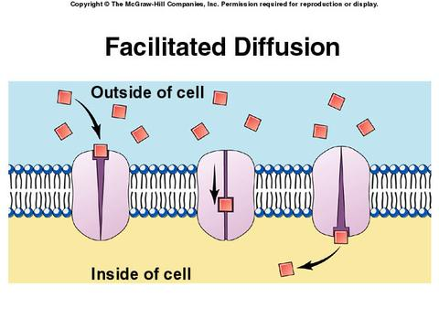

خارج الخلية
داخل الخلية
الإنتشار المسهل

Slide 93
2- الانتقال أو الامتصاص النشط "absorption" Active transport or
وهو عملية نقل الأيونات والسكريات والأحماض الأمينية وغير ذلك من الجزئيات الكبيرة نسبيا عبر الغشاء البلازمي من منطقة ذات تركيز منخفض إلى منطقة ذات تركيز أعلى . ويقتضي هذا الأمر وجود ناقل بروتيني في الغشاء البلازمي وصرف كمية من الطاقة المخزونة على شكل ATP الذي يعتبر المصدر الرئيسي للطاقة في الخلايا .
في الخلايا النباتية يكون تركيز ( NO3- , K +1 ) أعلى من تركيزها في محلول التربة ومع ذلك تحتاج النباتات الى هذه الايونات باستمرار لذا تدخل هذه الايونات ضد تدرج التركيز اي من منطقة التركيز المنخفض الى منطقة التركيز العالي

Slide 94

يمكن تلخيص النقل النشط فيما يلي :
1- الإرتباط وهو إرتباط المادة المنقولة بحامل وهو عبارة عن أحد الانزيمات الموجودة في الغشاء البلازمي ويسمي انزيم بريميز .
2- النقل ينتقل الحامل ومعه المادة المنقولة في غشاء الخلية بحيث يدور 180 فتصبح بذلك المادة المنقولة مواجهة للسيتوبلازم
3- الإنفصال يتخلص الحامل من المادة المنقولة بواسطة إنزيم خاص بذلك تدخل المادة للسيتوبلازم

Slide 95

إنتشار
إنتشار مسهل
نقل سلبي
نقل نشط

Slide 96
4- الإدخال Endocytosis و الإخراج Exocytosis
تستخدم هاتان العمليتان لنقل الجزئيات الكبيرة والدقائق والبكتيريا والخلايا أو أجزاء منها . وهما عمليتان متعاكستان وتقتضي عملية الإدخال تكوين حويصلة حول المادة المدخلة وصرف بعض الطاقة حتى لو كان نقل المادة يتم من التركيز الأعلى إلى الأدنى
وايضا الإدخال الخلوي يسمى بالبلعمة (Phagocytosis)
فالبلعمة هي قدرة الغشاء البلازمي على الانثناء إلى الداخل في المنطقة التي يلامس بها الأجسام الكبيرة ، بحيث تصبح هذه الاجسام داخل الانغماد الذي يتحول إلى فجوة ضمن السيتوسول
أهمية البلعمة 1- تغذية الكائنات وحيدة الخلية مثل الاميبا .
2- إدخال الجزيئات الكبيرة والمواد الصلبة الى داخل الخلية .
3- ابتلاع الاجسام الغريبة بوساطة خلايا الدم البيضاء .
أنواع البلعمة :
1- أكل خلوي : في حالة كون المواد التي ابتلعتها الخلية صلبة
2- شرب خلوي : في حالة المواد التي ابتلعتها الخلية سائلة
الاخراج الخلوي ( Exocytosis ): قدرة الخلية على طرح المواد خارجها بتكوين أكياس خاصة او فجوات داخل الخلية ، ثم تتحد مع الغشاء البلازمي وتقذف محتوياتها خارج الخلية

Slide 97



Slide 98
جــدار الخلــية Cell Wall
تحتاج بعض الكائنات الحية الي دعامات ميكانيكية لكي يكون لها شكلها المحدد فيعتمد النبات فى التدعيم بشكل أساسي فى بناء الجدار الخلوي الصلب السليولوزى ولا يقتصر دور الجدار فى التدعيم فقط بل يتعداه للقيام بوظائف أخرى
1- فالجدار يشترك في امتصاص وانتقال الماء والمعادن وفي الإفراز وفي بعض النشاط الأنزيمي .
2- كما يعتقد علماء أمراض النبات أن الجدر الخلوية ومكوناتها تلعب دورا هاما في مقاومة الأمراض بإعاقة اختراق الكائنات الدقيقة الممرضة.
3- ويقوم البروتوبلاست الحي بإنتاج وتعضيد الجدار الخلوي .
وبالطبع فهناك خلايا لا يدوم فيها البروتوبلاست طويلا (مثل تلك المتخصصة في وظائف التوصيل والتدعيم مثل الخشب ). وينتج البروتوبلاست مكونات الجدار الخلوي ويرسبها ملاصقة للسطح الخارجي للغشاء البلازمي .

Slide 99
والمركب الرئيسي للجدار هو السيليلوز وتشكل المواد البكتينية والهيميسيليلوز واللجنين والسوبرين والبروتينات مواد الترسيب التى تشكل الجدر الثانوية المانحة لصلابة الجدر الخلوية. ثم تأتى الصفيحة الوسطي والتي تلصق الخلايا مع بعضها وتتكون من حمض البكتيك واملاح غير ذائبة لحمض البكتيك مثل بكتات الكالسيوم ضئيلة من البروتوبكتينات وترجع صلابة الصفيحة الوسطي في المراحل المتأخرة من تكوين الجدار الخلوي لوجود أملاح الكالسيوم والمغنسيوم لحمض البكتيك وكذلك عديدات التسكر المتضخمة مثل السيليلوز وفي بعض الاحيان اللجنين
الجــدار الاولــي Primary Wall
بمجرد تكوين الصفيحة الوسطي تزداد الخلية في الحجم وتستطيل ويصحب هذه الاستطالة ويتبعها تشرب الصفيحة الوسطي بثلاث أنواع من المركبات هي:
1. السيليلوز 2. الهيميسيليلوز 3. الجليكوبروتين

Slide 100
تجمع كربوهيدرات + بروتين ) وينتج عن هذا الترسيب طبقة رقيقة سمكها 1- 3 ميكرون ويطلق علي هذه الطبقة التي تقع علي السطح الداخلي للصفيحة الوسطي والسطح الخارجي للغشاء البلازمي بالجدار الابتدائي او الاولي . وهناك العديد من الخلايا النباتية تحتوي فقط علي الجدار الابتدائي مثل الخلايا الميرستيمية وخلايا البشرة والخلايا المشتركة في التمثيل الغذائي . والجدر الابتدائية تتميز بمطاطيتها نتيجة لمرونة تركيبها ولكن عندما يرسب عليها مكونات جديدة للجدر تفقد جزءا من مطاطيتها .
الجــدار الثــانوي Secondary Wall
بمجرد تكوين الجدار الثانوي في الخلايا البارنشيمية تتوقف الخلية عن الاستطالة . بينما في خلايا أخرى مثل القصيبات فان الجدار يستمر في تغليظه بعد توقف استطالة الخلايا وذلك بترسيب طبقات من السيليلوز واللجنين لتكوين الجدار الثانوي .

Slide 101
ويتراوح سمك الجدار الثانوي بين 5-10 ميكرون وبنهاية ترسيب الجدار الثانوي يفقد الجدار الكثير من مرونته ويصبح في النهاية غير مطاط تماما . وقد يؤدي تغليظ الجدار الثانوي الي امتلاء معظم حجم الخلية ويسبب هذا موت وتحلل البروتوبلازم .وكثير من الجدر الثانوية تحتوي علي اللجنين وهي مادة كحولية مبلمرة مشتقة من مركبات الفينيل بروبان وتوجد في الجدار مع الهيميسيليلوز ومركبات اخري ترتبط بالسيليلوز.
واللجنين يحتل المركز الثاني من حيث السيادة بعد السيليلوز بين مركبات النبات وترجع أهميته الي انه يضيف ويزيد من صلابة التراكيب التي يكونها , الا انه في بعض النباتات قد يغلب ترسيب السيليلوز النقي في طبقات الجدار الثانوي مثل الياف القطن .وبعض جدر الخلايا النباتية قد تغطي بالكيوتين او تتشبع بالسوبرين او الشموع وذلك للحماية من فقد الماء.

Slide 102



Slide 103


Slide 104



سكريات عديدة غير سيليلوزية

Slide 105


Slide 106


Slide 107


Slide 108


Slide 109


Slide 110


Slide 111



Slide 112
الفجـــوات Vacuoles
هي عبارة عن مساحة محاطة بغشاء مملوءة بسائل مائي او عصير خلوي Cell sap وتوجد الفجوات العصارية مبعثرة في السيتوبلازم في الخلايا الحديثة الميرستيمية حيث تمتلئ الخلية بالسيتوبلازم الكثيف وعند نضج الخلية تتجمع هذه الفجوات مع بعضها لتكون فجوة واحدة كبيرة في وسط الخلية وتكون محاطة بغشاء هو جزء من الغشاء البلازمي الداخليTonoplast وهو غشاء اختياري النفاذية وتدفع الفجوة عند تجمعها من الفجوات الصغيرة السيتوبلازم ليلاصق الجدار كطبقة رقيقة ومن وظائف الفجوة المحافظة علي استمرارية ضغط الامتلاء Turger pressure للخلية وهو هام جدا للتركيب الدعامي وللتحكم في حركة الماء .

Slide 113
كما أن من مهام الفجوة تخزين المواد الأساسية اللازمة للنشاط التمثيلي للخلية وتخزين منتجات التمثيل الثانوية والمركبات الدفاعية للخلية والسامة وهكذا يحتوي العصير علي مواد كالسكريات والأحماض العضوية والأملاح المعدنية والغازات والصبغات والقلويدات والدهون والتانينات وأحيانا البللورات وعادة يكون الـ pH للعصير الخلوي حامضيا الا انه في بعض الاحيان قد يتراوح بين 1 – 11 حسب مكوناته .ولهذا فدراستة غير سهلة من الناحية السيتولوجية والكيموحيوية. الغشاء الفجوي Tonoplast غير مزدوج و يلعب دورا هاما في النشاط الكيميائي للخلية مثل تراكم أيونات الهيدروجين وتخزين المواد السامة والسماح بعبور بعض المواد في اتجاة واحد (من الخلية للفجوة ) .
ووجود الصبغات بالفجوة مثل الانثوسيانين والذي يلون عديد من الأزهار والثمار والأوراق . وبسبب تغيره في اللون حسب الـpH استعمل كدليل لدرجة الحموضة (مثل صبغة عباد الشمس )

Slide 114
الميتوكوندريا Mitochondria
الميتوكندريا عضيات خلوية حية توجد في جميع أنواع الكائنات ، ابتدا من أبسط الأشكال مثل وحيدة الخلية كالأميبيا ، إلى أكثر الأشكال الحيوانية و النباتية تعقيدا .
و قد وصف فلمنج الميتوكندريا لأول مرة عام 1882 م ،.و أعاد والتمان وصفها عام 1890 م ، و لكنه أطلق عليها ( بيوبلاست ) أي الأجسام الحية . و يعتبر بندا أول من استعمل كلمة ( ميتوكندريا ) للدلالة على هذه الأجسام عام 1897 م . وتتكون الكلمة من مقطعين (ميتو) وتعنى الخيط، و(كوندريا) وتعنى الحبيبة .
الميتوكندريا لا يمكن مشاهدتها في الخلايا الحية بالميكروسكوب العادي ، و ذلك لأن معامل انكسار الضوء بالنسبة لها منخفض بسبب ما تحتوية من مواد دهنية ، و لكن يمكن إظهارها بميكروسكوب التباين
شوهدت في الخلايا الحية من قبل العالم Michaelis عام 1899م، باستخدام صبغة أخضر جانوس الذي يلونها باللون الأخضر.
درست باستخدام المجهر الضوئي ومثبت Regaud مع الفورمالين وبيكربونات البوتاسيوم.
وتصبغ بواسطة Iron-Alum Haematoxlin وAcid Fuchsin

Slide 115
1- توجد الميتوكندريا في الخلايا المختلفة على هيئة حبيبات دقيقة أو عصى قصيرة أو خيوط .
2 - يتراوح طولها بين 0.5 – 1 ميكرون ، و يصل طول لأنواع الخيطية منها إلى 10-12 ميكرون ، و قد يوجد في الخلية نوع أو اكثر من هذه الأشكال
وجد أن الميتوكوندريا تتكون من 65% بروتين، 25% دهون، كما أنها تحتوي على أحماض نووية وكربوهيدرات وفيتامينات.
لها دورأساسي في استخلاص الطاقة المخزنة في المواد الغذائية(بيت الطاقة) على شكل ATP من خلال عمليات التنفس الخلوي، لإتمام جميع العمليات الحيوية في الخلايا.
توجد الميتوكندريا في معظم الحالات موزعة توزيعا منتظما متجانسا في السيتوبلازم ، و لكنه في أنواع معينة من الخلايا يقتصر وجودها على مناطق سيتوبلازمية محددة ، و ذلك كما في خلايا الكلية ، حيث توجد في ألأجزاء القاعدية منها ، و بذا تكون قريبة من الشعيرات الدموية التي تغذي هذه الخلايا

Slide 116
أعداد الميتوكوندريا
of mitochondria Numbers
تحتوي الخلايا النباتية على أعداداً أقل من الميتوكوندريا مقارنة
بالخلايا الحيوانيةوقد تنعدم في بعض الخلايا مثل خلايا الدم الحمراء في
الثدييات. وقد توجد بمئات الألوف كما في الأميبا العملاقة Chaos
chaos أو(Pelomyxa) كما تختلف تبعًا لنوع الخلايا ووظائفها وحالتها الفسيولوجية،
ففي الخلايا الكبدية يصل عددها إلى 1000تقريبا وينخفض هذا العدد في الخلايا السرطانية إلى 500 ميتوكوندريا.
و يوجد في الخلية الكبدية للفأر 2500 ميتوكندريا ، بينما ينخفض هذا الرقم إلى عدد يتراوح ما بين 175-800 ميتوكندريافي خلايا الكبد السرطانية المعروفة باسم
( هيباتوما) .
و تكثر الميتوكندريا بصفة عامة في الخلايا الأكثر تخصصا ، مثل خلايا الكبد و خلايا الكلية ، عنها في الخلايا الأقل تخصصا أو الأقل نشاطا ، مثل خلايا الغدة التيموسية

Slide 117
أشكال الميتوكوندريا
Forms of mitochondria
الميتوكوندريا متعددة الأشكال Polymorphic، فتظهر على شكل: -
1- قضبان في الخلايا العصبية
2- خيوط دقيقة في خلايا البنكرياس
3- حبيبات صغيرة في البويضات والخلايا المنوية
4- بأشكال مختلفة في الخلايا الطلائية للأمعاء:
- فتكون بيضاوية عند قمة النواة
- وخيطية على جانبيها
- وعلى هيئة حبيبات في الجزء القاعدي للخلية
وقد توجد الميتوكوندريا بأكثر من شكل في خلايا العضو الواحد وهي ما تعرف بظاهرة عدم تجانس الميتوكوندريا (Mitochondrial heterogeneity ) ففي خلايا كبد الثدييات يلاحظ:
1- الشكل الحبيبي في الخلايا المركزية للفصوص.
2- الشكل الحبيبي والخيطي في المنطقة المتوسطة
للفصوص.
3- الشكل الخيطي في الخلايا المحيطية للفصوص.

Slide 118







Slide 119
ويعزى تعدد الأشكال إلى:
1- التغير في درجة الــ PH، حيث تأخذ الشكل
الحويصلي في حالة الحموضة.
2- النشاط الأيضي للخلية
3- حركة سيتوبلازم الخلية
توزيع الميتوكوندريا
Distribution of mitochondria
- توجد الميتوكوندريا في الخلايا العضلية بالقرب من القطرات الدهنية.
- وتوجد في خلايا الحيوان المنوي في القطعة المتوسطة وفي الذيل.
- وتتوزع عادة في أنحاء السيتوبلازم أو بالقرب من الغشاء البلازمي ويتحكم في ذلك مدى احتياج المنطقة للطاقة.

Slide 120


ميتوكوندريا العضلات الهيكلية
ميتوكوندريا القطعة المتوسطة لذيل الحي المنوي

Slide 121

الميتوكوندريا موزعة في السيتوبلازم عامة
الميتوكوندريا بالقرب من الغشاء البلازمي

Slide 122
التركيب الدقيق للميتوكوندريا
1- الغشاء الخارجي Outer membrane :-
- أملس
- له نفس تركيب الغشاء الخلوي بسمك 75-100أنجستروم.
- غشاء نفاذ يسمح بمرور المواد المختلفة في السيتوبلازم إلى داخل الميتوكوندريا أو العكس
2- الغشاء الداخلي
Inner membrane
ثلاثي الطبقات ولكن نسبة البروتينات فيه تزيد بنسبة 1:3، ومعظمها بروتينات ناقلة تختار المواد المراد نقلها من كلا الاتجاهين.
- سمكه أقل من سمك الغشاء الخارجي حيث يبلغ من 50-70 أنجستروم،وهو ذو نفاذية إختيارية.
- يكون الأعراف أو الحواجز الميتوكوندرية بشكل عمودي أو موازي للمحور أو شبكي أو على شكل أكياس حويصلية.
- تحمل حبيبات دقيقة تمثل الإنزيمات التنفسية.
- تعمل الأعراف على زيادة المساحة السطحية المخصصة للعمليات الحيوية والخاصة بانتاج الطاقة

Slide 123
3- الغرفة الخارجية Outer chamber
تقع بين الغشائين الخارجي والداخلي للميتوكوندريا بسمك 40-70 أنجستروم وتمتد داخل الحواجز الميتوكوندرية Mitochondrial Ridges أو الأعراف Cristae.
4- الغرفة الداخلية Inner chamber
- تكون مملوءة بمادة كثيفة غروية لزجة تسمى الحشوة Matrix .
- يحتوي على العديد من الإنزيمات والريبوسومات وبعض المواد خاصة الكالسيوم وجزيء من حامض RNA وجزيء من حامض DNA الحلقي.

Slide 124


شكل:17 يوضح التركيب الدقيق للميتوكندريا في الخلية

Slide 125
التركيب الكيميائي للميتوكوندريا
الغشاء الخارجي يتكون من 62% من البروتينات و 38% من الدهنيات ذات طبيعة شبيهة بتلك الموجودة بالغشاء السيتوبلازمي.
الغشاءالداخلي يتكون من 80% من البروتينات و 20% من الدهنيات مختلفة عن الجزيئات الموجودة بالغشاء السيتوبلازمي، وأيضا يحتوي الغشاء على أنزيمات تساهم في تفاعلات الاكسدة و الإختزال. ويحتوي كذلك على ادينوسين ‏ثلاثي الفوسفات
الحشوة : جزيئات صغيرة كربونية. وأنزيمات متنوعة، وناقلات إلكترونات ادينوسين ‏ثلاثي الفوسفات و ادينوسين ثنائي الفوسفات والبروتونات،.

Slide 126
الغشاء الخارجي: يحتوي على عدد كبير من البروتينات الملتحمه وتسمى porins هذه البروتينات تحتوي على قنوات التي بدورها تسمح للجزيئات بأن تدخل بسهوله عبرها. البروتينات ذات الحجم الكبير تستطيع ان تدخل إلى الميتوكوندريا إذا كان هناك تسلسل مؤشر في النهاية الأمينية (N-terminal) يرتبط ببروتين معقد موجود في الغشاء الخارجي للميتوكوندريا والذي يساهم بنقل هذه الجزيئات بسهوله عبر الغشاء.
الحيز بين الأغشية: وهو الفراغ بين الغشاء الخارجي والداخلي, الغشاء الخارجي نفّإذ للجزيئات الصغيره وتركيز الجزيئات الصغيره في هذا الفراغ مساوٍ للتركيز في السيتوزول (CYTOSOL) ولكن هنا يكمن الفرق بحيث ان البروتينات ذات الحجم الكبير يجب أن تحتوي على تسلسل خاص لكي تستطيع الارتباط بالبروتين المعقد الموجود في الغشاء الخارجي، ولذا تكوين البروتين في هذا الفراغ مختلف عما هو عليه في السيتوزول.

Slide 127
الغشاء الداخلي: الغشاء الداخلي يحتوي علي بروتينات لها عدة أنواع من الوظائف:
البروتينات الموجودة على الغشاء الداخلي والمسؤولة عن تفاعلات التأكسد والاختزال الداخلي في عملية الفسفرة التأكسدية لإنتاج الطاقة.
2) ) انزيم ATP Synthase, الذي يخزن ATP وهو مصدر لإنتاج الطاقه في الحشوة (الماتركس) ، وهو الفراغ الموجود في الغشاء الداخلي
3)) بروتينات نقل خاصه تنظم عملية النقل من وإلى الحشوة (الماتركس). الغشاء الداخلي يحتوي على أكثر من 151 من البروتينات المختلفه.ويحتوي على دهن يسمى cariolipin وهذا الغشاء لا يحتوي على ال porins وهو غير نفاذ بشكل محكم لجميع الجزيئات، فمعظم الايونات والجزيئات بحاجه إلى ان تنقل عبر الغشاء بواسطة نواقل محدده.

Slide 128



تكاثر الميتوكوندريا
- تنفرد الميتوكوندريا بقدرتها على الانقسام الثنائي المستعرض كما في الأوليات.
-- وتمر بعدة مراحل كما في الشكل التالي
انقسام الميتوكوندريا
انعزال
نمو
انقسام ثنائي بسيط

Slide 129
الوظائف
1. يطلق على الميتوكندريا اسم مولدات الطاقة في الخلايا ، و ذلك لأن الكثير من التفاعلات الكيميائية التي تتضمن أكسدة المواد الغذائية و استخلاص الطاقة منها تتم داخل الميتوكندريا بتأثير الإنزيمات الموجودة بداخلها .
2. و لقد لاحظ جرين عام 1961 م أنه حتى لو فتت الميتوكندريا إلى جزيئات صغيرة فإنها تظل تؤدي بعض وظائفها الخاصة بأكسدة المواد الغذائية
3. و لقد لوحظ أن السيانيد المعروف بأنه مثبط لنشاط الإنزيمات التنفسية له تأثير واضح على الميتوكندريا ، فهو يمنعها من تأدية وظائفها .
4. ترتبط الميتوكندريا ارتباطا وثيقا بالنشاط الأيضي العام للخلية ، خاصة فيما يتعلق بأيض الدهون ، و الأحماض الأمينية .
5. و هي أيضا مسؤولة عن تكوين غمد الذيل في الحيوانات المنوية

Slide 130
أهم ما تقوم به الميتوكندريا من وظائف يشمل ما يلي:
1 - دورة كربس Kerb, cycle
- 2اكسدة بيتا لتحليل الأحماض الدهنية إلى جزيئات ثنائية الكربون في صورة مرافق إزيم أAcetyl-CoA) ) وتدعى Beta- Oxidation
3- السلسلة التنفسية Respiratory chain أو سلسلة نقل الاليكترونات Electron transport chain
- 4 آلية تكوين الطاقة وتدعي الفسفرة التأكسدية Oxidative phosphorylation وهي مرتبطة أو متزامنة مع السلسلة التنفسية.
تستقيل دورة كربس نواتج تحلل الجلوكوز في السيتوبلازم في صورة Acetyl-CoA وهذا يعد وقود دورة كربس المتواجدة في المادة الرائقة للميتوكندريا Matrix، وكذلك الأحماض الأمينية بعد نزع المجموعة الأمينية، والأحماض الدهنية، ويشتق عن طريقها مركبات غنية بالطاقة (NADH and FADH2) تنقل للسلسلة التنفسية، وتنتج الـ ATP وفق آلية دقيقة جداً.

Slide 131
- يحدث التنفس الهوائي على مرحلتين، تتم الأولى في السيتوبلازم وهي تنفس لاهوائيAnaerobic respiration ، أما المرحلة الثانية فتتم في الميتوكوندريا وهي هوائية أي بوجود الأكسجين.
خطواتها:
الخطوة الأولى: التحلل السكري Glycolysis
تتم في سيتوبلازم الخلية وتنتهي خطواتها بتكوين حمض البيروفيك Pyruvic acid .
يتحول حمض البيروفيك في تفاعل انتقالي متسلسل ويعطي Acetyl Co-A التي تدخل دورة كربس في الميتوكوندريا.
الخطوة الثانية: دورة كربس (Krebs cycle)
سلسلة من التفاعلات والتحولات تتم في الميتوكوندريا على شكل دائري

Slide 132
الخطوة الثالثة: سلسلة النقل الإلكتروني
((Electron transport chain
- تدخل مركبات ( (NADH, FADH2 الناتجة من التحلل السكري ودورة كربس في سلسلة النقل الإلكتروني.
- تتأكسد لتنطلق منها أيونات الهيدروجين والإلكترونات عالية الطاقة، ويرافق ذلك انطلاق أيونات الهيدروجين إلى الفراغ بين الغشائين للميتوكوندريا لينتج عنه تدرج في
تركيزات أيونات الهيدروجين والذي يعرف بالتدرج الكهروكيميائي الذي يلعب دوراً مباشراً في بناء مركب ATP

Slide 133
التغيرات المرضية
1. تتأثر الميتوكندريا بشكل واضح بالكثير من الحالات المرضية التي تحدث في الكائن الحي ، ففي معظم هذه الحالات تتجمع الميتوكندريا مع بعضها البعض و تتحول إلى قطرات دهنية ، أو تتفتت ، ثم تختفي تدريجيا من الخلايا .
2. من بين العوامل التي تؤثر على الميتوكندريا : السيانيد ، و الفسفور ، و المبيدات الحشرية ، و الأشعة السينية

Slide 134
البلاستيدات Plastids
وهي أجسام بروتوبلازمية لزجة ذات شكل متميز توجد في الخلايا النباتية دون الخلايا الحيوانية إلا أنها قد لاتوجد في بعض النباتات الدنيا خاصة البلاستيدات الخضر اء أو قد توجد بلاستيدة واحدة كما في طحلب الاسبيروجيرا Spirogera sp.، أما في خلايا النباتات الراقية فإنها توجد بأعداد كبيرة وتنشأ البلاستيدات من بلاستيدات أولية Proplastids ذات أصل متشابه ثم تأخذ في التميز مع الخلية ونموها، وتتكاثر البلاستيدات بالانقسام المباشر ولا يرتبط انقسامها بالانقسام المباشر للخلية، وتختلف البلاستيدات بالشكل والحجم والأصباغ وتتميز إلى ثلاثة أنواع رئيسة هي بلاستيدات بلاستيدات خضراء Chloroplasts، بلاستيدات ملونة Chromoplasts،
وبلاستيدات عديمة اللون Leucoplasts.

Slide 135
1 ـ البلاستيدات الخضر اء Chloroplasts
توجد البلاستيدات الخضراء في الأنسجة التمثيلية والنسيج الوسطى للورقة والأجزاء القريبة من الضوء، ولكنها قد توجد أيضاً في الأنسجة البعيدة عن الضوء كما في الجنين وبرانشيمة الأنسجة الوعائية، والبلاستيدات الخضراء مختلفة الشكل والحجم، ولكن غالباً ما تكون أجساماً قرصية الشكل أو مقعرة كالطبق. ويرجع تلون البلاستيدات باللون الأخضر لسيادة صبغ اليخضور Chlorophyll الموجود بها، وتتركب البلاستيدة الخضراء تحت المجهر الإلكتروني من غشاء مزدوج يسمى بغشاء البلاستيدة Chloroplast envelope يفصلها عن السيتوبلازم ويحيط بمجموعة من الحبيبات البلاستيدية أو الجرانا Grana ومفردها حبيبة بلاستيدية Granum وهي مكونة من أكياس مفلطحة تشبه الأقراص تسمى صفيحات Lamellae وتتصل الحبيبات مع بعضها البعض على مسافات معينة بصفائح بين حبيبية Intergrana-lamellae وتسمى الحبيبات والصفائح بين الحبيبية بالثيلاكويد Thylakoids

Slide 136
وتنغمر جميعها في الحشوة Stroma وتعتبر الحبيبات البلاستيدية أماكن أساسية لتواجد اليخضور، ويعزي تتحول البلاستيدات الخضر إلى عديمة اللون لتحلل الحبيبات وعدم انتظامها، وتحتوي الحشوة على أجسام ريبوسومية ولويفات من الحمض النووي DNA ولكنها تكون أصغر حجماً من تلك الموجودة في السيتوبلازم.
2 ـ البلاستيدات الملونة Chromoplasts
تختلف أشكال البلاستيدات الملونة فمنها المستطيلة والمفصصة والزاوية والمستديرة وعادة تكون ذات ألوان صفراء أو برتقالية وتتبع الأصباغ المسؤولة عن هذه الألوان إلى أشباه الكاروتينيات وقد تحتوي البلاستيدات الملونة على بلورات أشباه الكاروتين كما في بلاستيدات الجزر وثمرة الطماطم أو تحتوي على حزم من خيوط تحت مجهرية كما في بلاستيدات الفلفل الأحمر ولم يثبت وجود غلاف مزدوج حول هذه البلاستيدات وهي غالباً ما تنشأ من البلاستيدات الخضر اء كما في الثمار، ولكنها قد تنشأ من البلاستيدات الأولية كما في الجزر، كما يمكن للبلاستيدات الملونة أن تتحول إلى بلاستيدات خضر كما في جذر الجزر عندما يتعرض للضوء أو في أجزائه القريبة من الضوء.

Slide 137
3 ـ البلاستيدات عديمة اللون Leucoplasts
هي كتل صغيرة من البروتوبلازم غير واضحة التحديد ومتفاوتة في الحجم وغير ثابتة الشكل وتتجمع عادة قرب النواة وتوجد عادة في الخلايا البالغة البعيدة عن الضوء كنخاع الساق وكثير من أجزاء النبات الأرضية وفي خلايا البشرة، وتعتبر البلاستيدات عديمة اللون أماكن لتجميع النشا وتسمى بلاستيدات نشوية Amyloplasts، أو لتخزين البروتين وتسمى بلاستيدات بروتينية Proteinoplasts، أو لتخزين الدهون فتسمى بلاستيدات دهنية Elaioplasts

Slide 138

شكل19 يوضح تركيب البلاستيدات في الخلية

Slide 139

البلاستيدات
بلاستيدة اولية
بلاستيدة ملونة
بلاستيدة خضراء
بلاستيدة عديمة اللون
بلاستيدة نشوية
بلاستيدة دهنية
بلاستيدة بروتينية
شكل 20: الأنواع المختلفة للبلاستيدات

Slide 140
الشبكة الإندوبلازمية Endoplasmic Reticulum
هي نظام غشائي أو أنبوبي يمتد في السيتوبلازم، مكوناً شكلاً شبكياً بحيث يقسم السيتوبلازم إلى حجيرات وفجوات شبه مستقلة تساعد على الفصل بين الإنزيمات المتخصصة في أماكن تسمح لها بالنشاط الأيضي، حيث تصل إليها مواد التفاعل في سهولة ويسر، وحتى لا يحدث اختلاط بين هذه التفاعلات مما قد يؤدي إلى تعارض في المسارات الأيضية Metabolic pathways.
وتعتبر الشبكة الإندوبلازمية جزءاً من النظام الفجوي الموجود في الخلية (والذي يشمل جهاز جولجى والميتوكوندريا والليسوسومات) حيث يكون كل منها محدداً بغشاء داخل الخلية فجوي بمعنى أن الأغشية المحيطة بالشبكة الإندوبلازمية يكون لها جانب مواجه للسيتوبلازم وجانب آخر مواجه لتجويف الشبكة وقد تكون الشبكة الإندوبلازمية على اتصال بالغشاء البلازمي من جهة، ومع الغشاء الخارجي للغلاف النووي من جهة أخرى.

Slide 141
بفضل هذا النظام الغشائي أمكن تقسيم سيتوبلازم الخلية المميزة النواة بطريقة تسمح لمواد التفاعل بالانتشار السريع للإنزيمات الخاصة بها عند الاحتياج، كما يمكن توزيع نواتج التفاعلات والتخلص من نفايات الخلية، حتى لا تتراكم وتصبح سامة للخلية. كما تمد الشبكة الإندوبلازمية الخلية بنظام دوران أو شبكة مواصلات داخلية تساعد على سرعة نقل نواتج التفاعلات أو الإشارات الكهروكيميائية أو الهرمونية أو العصبية في أنحاء الخلية.
أنواع الشبكة الإندوبلازمية:
شبكة أندوبلازمية خشنة: لديها مستقبلات للريبوزومات في غشائها ولذا تحمل عدد كبير من الريبوزومات في الغشاء مما يعطيها مظهراً خشناً.
شبكة أندوبلازمية ناعمة (ملساء): لا توجد ريبوزومات علي غشائها وتكثر في الخلايا المنتجة للمواد الدهنية والخلايا المسؤولة عن معادلة السموم.
الشبكتان الخشنة والناعمة متصلتان مع بعضهما البعض.

Slide 142
وعادة ما يوجد كل من نوعي الشبكة في الخلية الواحدة، ولو أن التخصص الوظيفي للخلية يملى زيادة في كثافة نوع على آخر فمثلاً في خلية الكبد نجد أن كلاً من النوعين موجودين نظراً لأن معظم التفاعلات الأيضية الوسطية Intermediary Metabolism تتم في الكبد. ويتم تقسيم هذه التفاعلات بين نوعي الشبكة الإندوبلازمية لخلية الكبد. من جهة أخرى نجد أن الأنواع المختلفة من الخلايا تختلف فيها نسب وجود نوعي الشبكة، إذ نجد أن الخلايا النشطة في الإنتاج الغزير للبروتينات الإفرازية مثل البنكرياس، أو خلايا البلازما المتخصصة في إنتاج الأجسام المضادة تسود فيها الشبكة الإندوبلازمية الخشنة، حيث تكون الخلية مزدحمة بأعداد هائلة من هذا النوع من الشبكة لكي تفي بالمطلوب من البروتينات الإفرازية.

Slide 143

على الجانب الأخر نجد أن الخلايا المتخصصة أساساً في إنتاج المركبات الأستيرودية مثل خلايا قشرة الغدة الجار كلوية Adrenal cortex يكون معظم الشبكة الأندوبلازمية فيها من نوع الشبكة الملساء حيث يتم بناء الكولسترول في هذا النوع من الشبكة بالإضافة إلى حدوث التفاعلات التي تؤدي إلى تعديل الأستيرودات لتكوين البروجستيرون والكورتيزون كما تنتشر الشبكة الملساء في الخلايا البينية للخصية.
شبكة اندوبلازمية خشنة
ريبوسومات
شبكة اندوبلازمية ملساء
شكل تخطيطى يوضح أنواع الشبكة الإندوبلازمية.
Notes:
:شكل تخطيطى يوضح أنواع الشبكة الإندوبلازمية

Slide 144
أشكال الشبكة الإندوبلازمية:
توجد ثلاثة أشكال فيزيائية للشبكة الإندوبلازمية بنوعيها في الخلية فنجد أن الشبكة الخشنة غالباً ما تأخذ شكلاً صفائحياً أو غشائياً ولا يعنى ذلك أن هذا النوع يتكون من طبقات من صفائح الأغشية ولكنه عبارة عن مجموعات من الأكياس الغشائية المنضغطة، والدليل على ذلك أنها بالقرب من نهاياتها، وعند أماكن اتصالها بالريبوسومات تنتفخ قليلاً لتأخذ شكلاً صهريجياً.
أما الشكل الثاني فهو الشكل الحوصلي وهو الأكثر شيوعاً في الشبكة الملساء، حيث تميل الأغشية لتكوين الحويصلات، كما في الشبكة الملساء
وأيضاً الشكل الثالث وهو الشكل الأنبوبي للشبكة وقد يرتبط ذلك الشكل بحركة الأغشية والتحامها وانقسامها

Slide 145
وظائف الشبكة الإندوبلازمية الخشنة:
1- بناء البروتين:
تعد الشبكة الإندوبلازمية الخشنة بما تحويه من ريبوسومات المركز الرئيسي لإنتاج البروتينات الإفرازية وبروتينات الأغشية المتكاملة والسطحية.
2- معالجة وتعديل البروتينات:
تقوم الشبكة الإندوبلازمية الخشنة بتحوير وتعديل بعض البروتينات الإفرازية الأولية إلى الصورة المعقدة الثالثية الفعالة وذلك بإضافة روابط كبريتيدية. كما تقوم بعملية إضافة سكريات إلى البروتينات للقيام بوظائف محددة. ويتم أيضاً بعض التحليل الجزئي بسلاسل متعدد البيتيد حتى يكون الناتج النهائي الفعال بالطول المناسب لنشاطه كما يحدث في بعض الهرمونات حيث يكون بادئ الهرمون أكثر طولاً من الهرمون النهائي ويتم التخلص من الزيادة ببعض الإنزيمات المحللة.

Slide 146
وظائف الشبكة الإندوبلازمية الملساء:
1- بناء الدهون Lipid Synthesis
إن المسئولية الرئيسية للشبكة الملساء هي بناء الدهون ونقلها بالرغم أن الشبكة الخشنة قد تشارك في هذه الوظيفة.
2- بناء الأستيرودات: Steroids Synthesis
حيث يتم بناء الكوليسترول والأسيترودات المختلفة كما يتم تحويلها إلى الهرمونات الأستيرودية الفعالة مثل البروجستيرون والكورتيزونات بأنواعها.
3- إزالة السمية Dtoxification
تتميز خلايا الكبد باحتوائها على نسبة كبيرة من الشبكة الملساء والتى تقوم بإزالة العقاقير وغيرها من السموم الكيميائية مثل المبيدات حيث تشارك في التحليل أو في التعديل الكيميائي للمواد السامة الممتصة خلال الغشاء البلازمي وتحويلها إلى نواتج غير سامة إلا أنه في بعض الأحيان قد تكون هذه النواتج نفسها ذات تأثير ضار ومتلف لخلايا الكبد.

Slide 147
4- إنتاج الصفائح الدموية Blood Platelets:
حيث تعمل الشبكة الإندوبلازمية الملساء على تجزئة نوع معين من الخلايا في نخاع العظام تسمى الخلايا الضخمة النواة حيث تتميز باحتوائها على نواة كبيرة متضاعفة العدد الكروموسومي وتقوم الشبكة الملساء باختراق هذه الخلايا العملاقة بأن تتحلل حويصلات الشبكة بسيتوبلازم الخلية مما يؤدي إلى سهولة تقطيعها وتجزئتها .إلى الصفائح الدموية

Slide 148
جهاز جولجي Golgi apparatus
سميت هذه العضية السيتوبلازمية بهذا الاسم نسبة إلى مكتشفها كاميلو جولجى عام 1873 حيث لاحظ وجود جسيمات سيتوبلازمية شبكية في خلايا المخ الرمادية؛ تأخذ صبغة كرومات الفضية بشدة. وقد ظلت الشكوك تحوم حول حقيقة وجود هذه العضية واعتقد كثير من الباحثين أنها مجرد بقع ناتجة عن أخطاء في الصبغ، إلى أن أثبتت نتائج الفحص بالمجهر الإلكتروني، وكذلك التجارب الهستوكيميائية وجود هذا الجهاز بالفعل عام 1960 إذ أمكن التعرف على التركيب الدقيق للجهاز وعلى كثير من وظائفه في الخلية، ومازالت الأبحاث جارية للكشف عن مزيد من الوظائف التي يقوم بها هذا الجهاز.
تركيب ومكونات جهاز جولجي:
يختلف شكل جهاز جولجى حسب نوع الخلية، فقد يبدو في بعض الخلايا مندمجاً ومحدوداً وبينما يظهر في خلايا أخرى شبكياً وممتداً. وقد يمثل مكاناً محدداً ومميزاً فوق قمة النواة أو قد يحيط بها، أو يكون منتشراً في السيتوبلازم. وقد يتراوح في العدد من جهاز واحد إلى مئات الأجهزة في الخلية الواحدة.

Slide 149
ويمكن افتراض شكل نموذجي لتركيب جهاز جولجى حيث يسمى كل كيس مفلطح بالحويصلة أو الصهريج ويطلق أحياناً على رصة الصفائح اسم الجسيمات الشبكية أو الدكتيوسومات Dictyosomes وهو مصطلح يطلق على جهاز جولجى بأكمله في الخلايا النباتية. وتفصل بين وحدات الدكتيوسوم مسافة قدرها 20nm، ويحيط بالجسم الرئيسي (الدكتيوسوم) ويرتبط به عدد من الحويصلات والأشكال الأنبوبية المختلفة وقد تكون تلك التراكيب الجانبية منفصلة تماماً عن الدكتيوسوم الرئيسي ويمكن تقع في مجاله وقد يظهر عدد من الثقوب المتخللة لجميع صفائح الدكتيوسومات.
يأخذ الدكتيوسوم شكل رصة من الأطباق، أو الصفائح التي تكون مفلطحة أو عميقة نسبياً حسب نوع الخلية ولهذه الانحناءات أهمية خاصة في وظائف الجهاز ففي الخلايا الإفرازية مثلاً يكون جهاز جولجى بمثابة حلقة اتصال وظيفية مركزية في السلسلة الإفرازية كالآتي:

Slide 150
الشبكة الإندوبلازمية ← جهاز جولجى ← الحويصلات الإفرازية ← الغشاء البلازمي.
ولجهاز جولجى وجه محدب متجه نحو الشبكة الإندوبلازمية الخشنة ويطلق على الوجه المكون، بينما يكون الوجه المقعر والذي يسمى بوجه النضج في اتجاه سطح الخلية. أثناء عملية الإفراز تنتج الشبكة الإندوبلازمية الخشنة الحبيبات الإفرازية الانتقالية (الأولية) وتمر هذه بدورها من خلال الوجه المكون للجهاز وتتحرك داخل طبقات الجهاز حتى تصل إلى سطح النضج ويتم أثناء ذلك عملية تركيزها وتجهيزها وتعبئتها في حويصلة إفرازية ناضجة تتجه إلى المنطقة المحددة في الخلية وينتهي بها المطاف إلى سطح الخلية حيث تنطلق بعملية التخلص الخارجي إلى مجرى الدم.

Slide 151


Slide 152
وظائف جهاز جولجى:
1- إضافة السكريات إلى البروتينات واللبيدات حيث يقوم بدور مهم في التخليق الحيوي للجليكوبروتينات والجليكوليبدات.
2- التخليق الحيوي للسوائل المخاطية.
3- تخليق جليكوبروتينات الغشاء البلازمي.
4- تركيز النواتج الإفرازية.
5- تكوين جدار الخلية النباتية.
6- إنتاج الليسوسوم الأولي والأكروسوم حيث تنقل إنزيمات التحلل المائي إلى قمة الحيوان المنوي و تملأ رأس الأكروسوم
7- حركة الأغشية خلال جهاز جولجى حيث تتكون الصفائح المثقبة في الوجه المكون عندما تندمج الحويصلات الانتقالية الآتية من الشبكة الإندوبلازمية في صفيحة متصلة تتحرك داخل الصهاريج المتراصة لجهاز جولجى كلما زاد بناء البروتين وتظل إلى الانتقال إلى الوجه فتتم تجزئتها لتكوين حويصلات غشائية.

Slide 153
الليسوسومات (الأجسام الحالة) (Lysosomes)
الليسوسومات (الأجسام الحالة) (Lysosomes)
وهي عبارة عن أجسام فجوية محاطة بغشاء ومتعددة الأشكال والأحجام وتتميز باحتوائها على عدد كبير من إنزيمات التحليل المائي، والتي قد تصل إلى أكثر من 50 إنزيماً مثل إنزيمات التحليل المائي للكربوهيدرات والسكريات والدهون والبروتينات وغيرها والوظيفة الأساسية لليسوسومات هي القيام بعمليات الهضم داخل الخلية Intercellular digestion وتحتاج في نشاطها إلى وسط حامضى (pH5). تنتشر الليسوسومات في معظم أنسجة الثدييات وتزداد أعدادها بصفة خاصة في الكبد والكلى كما تتركز بشكل واضح في الخلايا البلعمية المنتشرة في الجسم، إلا أن خلايا الدم الحمراء الناضجة هي الوحيدة التي تخلو من الليسوسومات.
و يجب أن تتوفر بعض الخواص المميزة في العضية السيتوبلازمية حتى يمكن أن تسمى ليسوسوم وأهمها:
أ- أن يكون محدداً بغشاء.
ب- أن يحتوي على أكثر من إنزيمي تحليل مائي حامضى.
جـ- أن يتميز بالكمون الإنزيمي أي تأخير تكوين المحتوى الإنزيمي.

Slide 154
أنواع الليسوسومات:
أ- الليسوسوم الأولي Primary Lysosome:
جسيمات حديثة التشكل تحتوي على إنزيمات التحلل المائي لم تشارك في أي نشاط فسيولوجي بالخلية، بحيث يكون محتواه من الإنزيمات كاملاً ولم يستهلك بعد.تنشأ من الشبكة الإندوبلازمية الخشنة ومن أجسام جولجي
ب- الليسوسوم الثانوي Secondary Lysosome:
وهو الذي اشترك في نشاط هضمي داخل الخلية ويمكن تقسيمه إلى نوعين في الليسوسوم المختلط Heterolysosome ويطلق عليه أيضاً فجوة هاضمة Digestive vacuole وينتج ذلك إذا اندمج الليسوسوم الأولي مع جسم بلعمي Phagosome مصدره من الخارج ودخل إليها بعملية النقل الداخلي.
أما النوع الثاني فيطلق عليه الليسوسوم الذاتي Autolysosome أو الفجوة البلعمية الذاتية Autophogic vacuole عندما يندمج الليسوسوم الأولي مع مكونات الخلية الداخلية بغرض هضمها مثل الميتوكوندريا الهرمة ,فيخلص الخلية منها .

Slide 155
جـ- الأجسام المتبقية Residual Bodies:
وهي ما يتبقى من مواد غير مهضومة داخل الغشاء الليسوسومى بعد توقف النشاط الإنزيمي. وقد تبقى هذه الأجسام لمدة طويلة داخل الخلية، مما قد يسبب بعض الأعراض المرضية، نتيجة تراكمها في الخلايا، أو قد تلفظ إلى خارج الخلية فيما يعرف بالإخراج الخارجي.
منشأ الليسوسوم الأولي Formation of primary lysosome:
عند متابعة منشأ الليسوسوم الأولي يجب أن نأخذ في الاعتبار أصل المكونين الرئيسين له وهما الغشاء المحدد والمحتوى الإنزيمي. وهناك فرضيتان لمنشأ الليسوسوم:
أ- من الشبكة الإندوبلازمية الناعمة: حيث يفترض أن إنزيمات التحليل المائي (البروتينات) تتكون أولاً على الشبكة الإندوبلازمية الخشنة ثم تنطلق منها دون أن تمر على جهاز جولجي لتصل إلى بعض مناطق متخصصة من الشبكة الإندوبلازمية الناعمة حيث يتم فيها تغليف الإنزيمات وإحاطتها بالغشاء الليسوسومي.
.

Slide 156
ب- من جهاز جولجي: وتكون البداية أيضاً من الشبكة الإندوبلازمية الخشنة، حيث تتكون الإنزيمات المطلوبة، ثم تمر في شكل حبيبة إفرازية أولية لتصل إلى السطح المكون من جهاز جولجى، حيث تتم معالجتها وتغليفها بغشاء ثم تنطلق من سطح النضج لجهاز جولجى على صورة ليسوسوم أولي وتؤيد معظم الأدلة الفرض الثاني لمنشأ الليسوسوم الأولي
مصير الليسوسوم الأولي:
يتحرك الليسوسوم الأولي بعد تكوينه في اتجاه الجسم البلعمي، يندمج معه مكوناً فجوة هاضمة ويتحدد مصير هذه الفجوات حسب نوع الخلية والحالة الفسيولوجية إلى الآتي:
أ- قد تفرغ محتوياتها إلى خارج الخلية بعملية النقل الخارجي.
ب- قد تبقى الفجوة وبها محتويات غير مهضومة لتكون جسماً متبقياً خالياً من إنزيمات التحليل المائي حيث تظل في الخلية مدة غير محددة.
جـ- قد يتم التحليل المائي الكامل لجميع مواد الفجوة إلى مواد بسيطة ذات أوزان جزئية منخفضة وتمر بالانتشار البسيط إلى السيتوبلازم لتستفيد منه الخلية.

Slide 157
يتميز غشاء الليسوسوم وكذلك إنزيماته بمقاومتها للتحليل الإنزيمي المائي الذاتي وقد يعزى ذلك إلى وجود طبقة مبطنة من الداخل من البروتينات السكرية العالية الشحنة تقوم بوقاية الغشاء من التحليل الذاتي. إلا أن الأمر يختلف في حالة حدوث بعض الأمراض، مما قد ينشأ عنه ضعف في الغشاء وتحلله ذاتياً أو تمزقه بحيث تنطلق الأنزيمات إلى سيتوبلازم الخلية وتقوم بتحليل مكوناته. ويؤدي ذلك في النهاية إلى موت الخلية وتلاشيها فيما يعرف بالتحلل الذاتي Autolysis إلا أن ذلك قد يحدث أيضاً في حالات غير مرضية كوسيلة لتمايز الخلايا.
وظائف الليوسومات:
1- دور الليسوسومات في الهضم داخل الخلية:
تقوم الليسوسومات بدور رئيسي في عمليات الهضم الداخلي للخلية ويطلق على هضم المواد الخارجية المصدر (الهضم المختلط (Heterophagy بينما يسمى هضم بعض المكونات الداخلية للخلية نفسها الهضم الذاتي Autophogy وهي عملية مهمة في إعادة تشكيل الخلية Remodeling أو في تجدد الخلايا أو قد تحدث نتيجة لظروف غير عادية، تمر بها الخلية مثل الإجهاد البيئي أو المجاعة.
2- دور الليسوسومات في الإفراز:
تلعب الليسوسومات دوراً بارزاً في إفراز بعض الهرمونات مثل هرمونات الغدة النخامية والدرقية.

Slide 158

شكل تخطيطى يوضح دور الليسوسومات في الهضم داخل الخلية.

Slide 159
3- دور الليسوسوم في الانسلاخ Metamorphosis:
إن الدور الذي يقوم به الليسوسومات في تحلل واختفاء ذيل الضفدعة يعتبر نموذجاً متميزاً للتغذية الذاتية Autophogy وقد تمت دراسة هذه العملية بالتفصيل في ذيل أبو ذنبيه بتجربة عملية حيث أمكن حفظ ومتابعة نسيج الذيل في مزرعة أنسجة وقد تنشط عملية تلاشي الخلايا وضمورها بإضافة هرمون كما تبين أن عملية ذوبان وهضم الخلايا يصاحبها ارتفاع كبير في النشاط الليسوسومي وزيادة ملحوظة في نشاط إنزيمات التحلل المائي وارتفاع في الخلايا البلعمية.
4- دور الليسوسومات في الإخصاب في الثدييات:
إن اتحاد نواة الحيوان المنوي بنواة البويضة في الثدييات لا يتم إلا بعد أن ينجح الحيوان المنوي في اختراق طبقات متعددة من الأغلفة الواقية التي تحيط بالبويضة لذلك يتسلح الحيوان المنوي برأس الحربة مخصصة لهذه المهمة وذلك في صورة ليسوسوم متحور يسمى الأكروسوم والذي يحيط بمقدمة رأس الحيوان المنوي

Slide 160
ويحتوي الأكروسوم على عدد كبير من إنزيمات التحلل المائي المتخصصة وذلك بالإضافة إلى وجود إنزيم فائق التخصص لا يوجد إلا في الأكروسوم ويسمى أكروسين Acrosin وهو الإنزيم الوحيد القادر على التحليل المائي للطبقة الداخلية المغلفة للبويضة، وذلك بعد أن يكون الأكروسوم قد أطلق موجات متتالية من أنزيمات التحلل المائي لتحليل الطبقات الخارجية للبويضة.
5- الليسوسوم وعلاقته بالرحم والغدد اللبنية:
تحدث تغيرات مهمة في أنسجة الرحم أثناء فترة الطمث الشهرية كما تحدث تغيرات مهمة في الرحم وفي الغدد اللبنية أثناء التكاثر وعلى الرغم من أن هذه التغيرات معقدة إلا أنه يبدو أنها تتم تحت سيطرة هرمونية، كما أنها تستفيد من النشاط الإنزيمي لليسوسومات أثناء عملية ضمور الأنسجة.

Slide 161
6- دور الليسوسومات في إنبات البذور:
في حبوب الشعير وجد أن إنزيمات التحليل المائي لليسوسومات تلعب دوراً رئيسياً في عملية إنبات الحبة وذلك تحت سيطرة هرمون النمو النباتي المسمى بحامض الجيريليك Gibberelic acid وملخص ذلك أنه عند تنبيه البذرة للإنبات بفعل الرطوبة والحرارة وغيرها فإن الجنين يفرز هرمون الجبريلين والذي يمر بدوره إلى طبقة الأليرون حيث يحدث تحفيز لإنتاج إنزيمات التحليل المائي والتي تمر إلى طبقة الإندروسبرم الغنية بالمواد الغذائية المخزونة وتقوم بتكسيرها وتحليلها مائياً إلى مركبات بسيطة ذات أوزان جزيئية منخفضة والتي تمر إلى الجنين لكي يتغذى عليها وتنمو.

Slide 162

ليسوسوم ثانوي
ليسووم اولي
جهاز جولجي
شكل22: تخطيطى يوضح علاقة الليسوسومات و جهاز جولجي في الهضم داخل الخلية.

Slide 163
الريبوسومات Ribosomes
تظهر الريبوسومات بالمجهر الالكتروني على هيئة جسيمات دقيقة مستديرة توجد على سطح الشبكة الإندوبلازمية. وتوجد الريبوسومات أيضاً منتشرة أو سابحة بالسيتوبلازم ولقد ثبت وجودها أيضاً كما توجد بكل من الميتوكوندريا والبلاستيدات. وتظهر الريبوسومات في بعض الأحيان على هيئة مجموعات متصلة بخيط رفيع مختلف الطول وهو حامض ريبونيوكليك الرسول mRNA ويعرف هذا التركيب بعديد الريبوسوم Polyribosomes or polysomes.
وتتركب الريبوسومات من حامض الريبونيوكليك الريبوسومي Ribosomal ribonucleic acid (الريبوسومي rRNA) والبروتينات ويتركب الريبوسوم من وحدتين متصلتين وحدة كبيرة وأخرى صغيرة.

Slide 164
ويمكن التعرف على نوعية الريبوسوم وكذلك وحدتيه بقياس معدل ترسيبه في جهاز الطرد المركزي ذات السرعات الفائقة ويقاس هذا المعدل بوحدات معينة تعرف باسم وحدات سفدبرج (S) Svedberg ولقد أمكن التمييز بين الريبوسومات الموجودة بسيتوبلازم الخلايا الراقية وتلك الموجودة بخلايا البكتريا عن طريق الاختلاف في معدل الترسيب.
فتتحيز ريبوسومات سيتوبلازم الخلية الراقية بأن لها معدل ترسيب قدره 80S وتتركب من وحدتين هما 60S & 40S في حين ريبوسومات البكتريا والميتوكوندريا والبلاستيدات تحتوي على معدل ترسيب قدره 70S وتتركب من وحدتين هما 50S& 30S وقد وجد أن ر ن ا الريبوسومي الموجود في الريبوسومات يتخلق من الديوكسي ريبونيوكليك DNA الذي يحيط بالنوية وإن معظم الجينات الخاصة بتكوينه موجودة في المنطقة التي تعرف بمنشئ النوية Nucleolus organism.

Slide 165

شكل 23:الريبوسومات

Slide 166

أحماض امينية
ريبوسوم
تكوين سلسلة بروتين
RNA الناقل
RNA الرسول
شكل 24:رسم تخطيطي يوضح تركيب الدقيق الريبوسوم داخل الخلية.

Slide 167
وظيفة الريبوسومات:
تعتبر الريبوسومات مركز لتخليق المواد البروتينية والتي تتم طبقاً لنظام محدد بواسطة رسائل خاصة يحملها جزيء خاص وهو جزيء ر ن ا الرسول mRNA المنقول من النواة ويشترك أيضاً في تخليق المواد البروتينية جزيء ثالث من ر ن ا يعرف باسم
ر ن ا الناقل tRNA (Transfer RNA) وهذه الأحماض الثلاثة rRNA و mRNA و tRNA تنشأ جميعها من النواة.

Slide 168
الأجسام الدقيقة Microbodies
وهي الجليوكسيزومات والبيروكسيزومات والاسفيروزومات , تلك الجسيمات يطلق عليها الأجسام الدقيقة وقطرها 1-2 انجستروم يحيط بها غشاء فردي وهي لا تشابه البلاستيدات او الميتوكوندريا حيث لا يشاهد بها اي تراكيب غشائية الا انها تحتوي علي بروتينات داخلية كثيفة جدا . وتوجد الجليوكسيزومات في انسجة البذور الزيتية حيث يتحول الدهن الي كربوهيدرات وتلك العملية يصاحبها أنزيمات دورة الجليوكسلات وتوجد كلها في الجليوكسيزومات .
اما البيروكسيزومات فهي تشابه مظهريا الجليوكسيزومات وتحتوي علي عدد من نفس أنزيماتها ولها دور في تمثيل الجليكولات المنتجة بواسطة البلاستيدات الخضراء وتبين الملاحظات ان البيروكسيزومات تصاحب عملية التمثيل الضوئي في بعض النباتات .

Slide 169
تحتوي هذه الحويصلات على أنزيمات تحطم المركبات العضوية التي تنتج فوق أكسيد الهيدروجين عند تحللها، ثم تحلل هذا المركب السام إلى ماء وأكسجين.
والاسفيروزومات اي الأجسام الكروية ما هي الا أجسام صغيرة او جسيمات تحتوي علي أنزيمات مثل أنزيمات Hydrolases وأنزيمات تحليل مائي أخرى مثل الـProteases(أنزيمات تحليل البروتينات ) و Ribonucleases ( أنزيمات تحليل أل أحماض النووية) وأنزيمات الفسفرة والاسترة ويبدو ان وظيفتها في الخلية هو تخزين وانتقال الليبيدات

Slide 170
النواة Nucleus
تم وصف النواة لاول مرة من قبل العالم روبرت براون Robert Brown سنة 1835على انها تركيب ثابت لكل من الخلايا النباتية plant cells و الخلايا الحيوانية animal cells حيث تمثل الوحدة الرئيسية و الاساسية للتركيب و البناء و الوظيفة في الكائن الحي .
تحتوي جميع الخلايا الحقيقية النواة على نواة واحدة او اكثر في بعض مراحل حياتها ومثال على هذه الخلايا التي تحتوي على نواة في مرحلة معينة من حياتها فقط هو كريات الدم الحمراء التي تفقد نواتها عند النضج كما تفقد خلايا اللحاء Phloem في النبات والتي تقوم بنقل الغذاء في النبات نواتها عند النضج Maturity. ان فقدان الخلية نواتها قد يعني في معظم الاحوال موت الخلية و قد اجريت تجربة قام بها علماء الاحياء حيث انتزعت من الخلية نواتها بواسطة الجراحة الدقيقة فوجد ان هذه الخلية تموت بعد فترة محدودة و لكن اذا زرعت فيها نواة مرة اخرى عادت الخلية الى نشاطها و عندما تحتوي الخلية على نواة واحدة فانها تسمى وحيدة النواة uninucleate
Notes:
تم وصف النواة لاول مرة من قبل العالم روبرت براون Robert Brown سنة 1835على انها تركيب ثابت لكل من الخلايا النباتية plant cells و الخلايا الحيوانية animal cells حيث تمثل الوحدة الرئيسية و الاساسية للتركيب و البناء و الوظيفة في الكائن الحي .

Slide 171
واذا كان عدد النوى اكثر فانها تسمى متعددة النواة Multinucleate فمثلا المدمج الخلوي coenocytic للألياف العضلية المخططة أو في بعض الفطريات و الطحالب كما تحتوي بعض الخلايا المسببة لتحلل العظام osteolysis على عدة نوى علما بان عدد النوى قد يصل الى المائة
المظاهر العامة للنواة General features of Nucleus
يختلف شكل وحجم وموقع الانوية باختلاف الخلايا وباختلاف النوع species وفي بعض الحالات يعتمد شكل النواة على شكل الخلية التي تحملها ففي الخلايا الدائرية او المكعبة او المتعددة الاضلاع يكون شكل النواة دائري عموما و تميل النواة لأن تأخذ شكلاً بيضوياً او متطاولاً في الخلايا الاسطوانية او المعينية أو المغزلية كما يمكن ان نلاحظ انوية غير منتظمة الشكل فمثلا بعض خلايا الدم البيض leucocytes يكون شكل النواة مشابها لحدوة الحصان او تكون متعددة الفصوص و تكون النواة متفرعة في الخلايا الغدية للعديد من الحشرات بينما تكون انوية الحيوانات المنوية بيضوية او كمثرية او رمحية الشكل

Slide 172
ويختلف حجم الانوية ايضا باختلاف الخلايا وباختلاف النوع species و تميل النواة الى الاحتفاظ بنسبة ثابتة بين حجمها و حجم السايتوبلازم الذي يحتويها و يعبر عن ذلك بمعامل البلازما النووية Nucleoplasmic index و للاختصار يشار اليه NP و المعبر عنه بالمعادلة التالية " هنالك شواذ كثيرة لهذه القاعدة "
حجم النواة (Nv)
Np = _______________________
حجم السايتوبلازم (Cv)– حجم النواة (Nv)

Slide 173
الانوية تحتل عادة موقعاً مركزياً في الخلايا الجنينية والمرستيمية وكذلك الخلايا التي تمتلك فجوات قليلة او صغيرة حيث يعمل تكون الفجوات الكبيرة في الخلية على تحريك النواة من موقعها في الخلية بالاضافة الى ان الانسياب السايتوبلازمي cytoplasmic streaming يعمل على تغيير موقع النواة والعضيات الاخرى وان افضل مثال لحركة الانوية يتمثل باتحاد انوية الامشاج اثناء عملية الاخصاب للبيضة والخلايا المركزية للكيس الجنيني.
ان معظم انواع الخلايا تحتوي عادةً على نواة واحدة ويشذ عن هذه الحالة انواع اخرى من الخلايا حيث توجد خلايا ثنائية النواة كما هو الحال في بعض انواع خلايا الكبد والخلايا الغضروفية وتوجد خلايا اخرى تحتوي على اكثر من نواتين . فالخلية التي تحتوي على نواة واحدة تسمى بالخلية احادية النواة Mononucleate وتدعى الخلية التي تحتوي على نواتين بالخلية ثنائية النواة Binucleate اما الخلية التي تحتوي على أكثر من نواتين فتدعى بالخلية متعددة النوى Polynucleateكالخلايا الناقضة للعظم Osteoclastsويصل عددها في بعض الخلايا 100 نواة في الخلايا المولدة للعظم Osteoblasts وكذلك الحال بالنسبة لليف العضلي المخطط والطحالب.

Slide 174
نواة الطور البيني The Interphase Nucleus
يمكن تمييز التراكيب التالية في نواة الطور البيني باستعمال المجهر الضوئي:
1-الغلاف النووي Nuclear envelope: الذي يظهر كحد فاصل بين النواة والسايتوبلازم.
2- البلازما النووية Nucleoplasm (أو الخلط النووي Nuclear sap): الذي يملأ معظم فراغ النواة وتوجد ضمن هذا الجزء مناطق غير كثيفة من الكروماتين chromatin التي تمثل الجزيئات الكبيرة المكونة للكروموسومات بحالتها المنتشرة (غير المكثفة) ان هذه المناطق تقابل ما يطلق عليه بالكروماتين الحقيقي Euchromatin .
3- المراكز الملونة chromocenters او النويات الكاذبة False Nucleoli الذي يمثل مع خيوط الكروماتين الملتوية اجزاء من الكروموسومات التي تبقى كثيفة في الطور البيني أي ان الجزيئات الكبيرة المكونة للكروموسومات في هذه المناطق تكون متجمعة بكثافة وان هذه المناطق الكثيفة من الكروماتين التي تسمى بالكروماتين المتباين Heterochromatin تلاحظ مراراً قرب الغلاف النووي وتكون ايضاً ملامسة للنوية Nucleolus .

Slide 175
4 - النويات Nucleoli : التي تكون عموماً دائرية الشكل تلاحظ جيداً في الخلايا العصبية وخلايا البنكرياس وخلايا اخرى وتكون فعالة جداً في بناء البروتين وتكون مكونات النوية غير معزولة عن مكونات النواة بغشاء وتحتوي النواة على نوية مفردة او عدة نويات كما انها عادة حامضية التفاعل وتحتوي على البروتينات النووية الرايبوزية Ribonucleoproteins .
ان المعلومات التي يحصل عليها عن التراكيب الاربعة السابقة باستعمال المجهر الضوئي هي معلومات قليلة مقارنة بما يحصل عليه عند استخدام المجهر الالكتروني حيث تظهر هذه التراكيب بشكل واضح وهذا ما ساهم في الحصول على معلومات تفصيلية عن تركيب النواة .

Slide 176
الغلاف النووي The Nuclear Envelope
يتركب الغلاف النووي من غشائين يحصران فيما بينهما فراغ محيطي. والغلاف النووي يحيط بالنواة، ويتكون من الليبوبروتينات. الطبقة الخارجية للنواة مزودة بفتحات Holes متصلة بأنابيب الشبكة الأندوبلازمية التي تتصل بدورها من أطرافها الأخرى بالغشاء البلازمي. أما الطبقة الداخلية فتحيط بالمادة الكروماتينية وتلامس المادة الكروماتينية المتغايرة(الهتيروكروماتين) Hetero-chromatin ولذا تظهر هذه الطبقة أكثر سمكاً من الطبقة الخارجية. يخترق الغلاف النووي ثقوب تصل ما بين السائل النووي والسيتوبلازم مباشرة وأمام كل ثقب يوجد مجرى ضيق يقع بين المادة الكروماتينية المتغايرة(الهتيروكروماتين) ويتراوح عدد هذه الثقوب من 40 إلى 145 ثقب لكل ميكرون مربع في أنوية النباتات والحيوانات المختلفة والثقب النووي ثماني الأضلع تخترقه أسطوانة تعرف بالطوق annuals ويعرف الطوق والثقب معاً بالثقب المركب Pore complex وتخترق من الاسطوانة الثقب بحيث يكون نصفها مغمور في السيتوبلازم والنصف الآخر مغمور في السائل النووي.

Slide 177
والاسطوانة لها قطر مساوى لقطر الثقب فهي تتطابق معه وتغلفه تماماً، ويخترق هذه الاسطوانة من 6 إلى 8 وحدات اسطوانية دقيقة Micro-cylinders تتكون كل منها من فراغ مركزي تحيطه حلقة داكنة وتمتد هذه الاسطوانات الرقيقة المفرغة بطول الطوق. يعمل الطوق على تقليل مسافة الثقب كما أنه يلعب دوراً هاماً في النفاذية الاختيارية.
ويتحد كلا الغشائين عند الثقوب النووية Nuclear pores بينما يكونان منفصلين عن بعضهما في المناطق الاخرى بالفراغ النووي المحيطي perinuclear space حيث تبلغ سعة هذا الفراغ (100-150) انجستروم ويصل سمك كل غشاء من غشائي الغلاف النووي (90-95) انجستروم
الغشاء الخارجي يمتلك صفتين متميزتين لايمتلكهما الغشاء الداخلي احدهما هي استمرارية اجزاء منه مع اغشية الشبكة الاندوبلازمية واما الصفة الثانية فهي حمله للرايبوسومات في الوجه المقابل للسايتوبلازم فضلاً عن كونه اسمك من الغشاء الداخلي .

Slide 178
ينشأ الغلاف النووي من الشبكة الاندوبلازمية و لوحظ خلال الانقسام الميتوزي حيث خلال الطور النهائي تتجمع الاكياس المسطحة للشبكة الاندوبلازمية حول الكروموسومات لتعيد تكوين الغلاف النووي وان اغشية الشبكة الاندوبلازمية لاتحتوي على الثقوب النووية التي تلاحظ على الغلاف النووي.
قطر الثقب حوالي 70-75 نانوميتر و تحتل فراغ الثقب لييفات بترتيبات مختلفة تمتد هذه اللييفات الى فراغ الثقب من الكتل الكروية. هذه اللييفات عبارة عن بروتينات الحامض النووي الرايبوزي منقوص الاوكسجين DNA-proteins ولقد تم الان اثبات ذلك بأنها بروتينات الحامض النووي الرايبوزي RNA-proteins حيث انها تهدم بانزيم RNAase وتهضم بالانزيمات الهاضمة للبروتين .

Slide 179
نفاذية الغلاف النووي Permeability of nuclear envelope
اظهرت النتائج التي حصلت عليها من التجارب العديدة الى ان معقدات الثقب قد تكون فتحات مؤقتة او دائمية في الغلاف النووي ويعتمد نفاذ المواد خلال الثقوب النووية على حجمها الجزيئي. هذه الثقوب ماهي الا ممرات لتبادل الجزيئات الكبيرة Macromolecules و يمكن لحواف الثقب pore annuli ان تنظم التبادل على ضوء الحجم وربما على الطبيعة الكيمياوية للمادة الداخلة (او النافذة) من المهم اعتبار ان
نفاذية الغلاف النووي ليست ثابتة بل تختلف في الانواع المختلفة في الخلايا او ضمن الخلايا المدروسة على الاقل خلال دورة الانقسام ويمكن ان تعزى مثل هذه الاختلافات الى التغييرات في مادة الثقب

Slide 180
وظيفة الغلاف النووي:
1- يوجد به طريقان للتبادل السيتوبلازمي النووي. واحد عن طريق الفراغ المحيطي واتصاله المباشر بالشبكة الإندوبلازمية والآخر عن طريق الثقوب المركبة.
2- الغلاف النووي ينظم مرور الأيونات والجزيئات الصغيرة. أما الثقوب المركبة فتلعب دوراً هاماً في عملية نقل الجزيئات الكبيرة من النواة إلى السيتوبلازم والعكس.
3- ويعمل الطوق كحاجز يغطي جزءاً من الثقب ومن الجائز أن يعمل كجهاز خاص يقوم بتنظيم عملية النفاذية الاختيارية. ولقد شوهدت بواسطة المجهر الإلكتروني الجزيئات الكبيرة مثل وحدات الريبوسومات وmRNA وغيرهم تمر من خلال الثقوب.

Slide 181
4- يوجد عدة ملاحظات مورفولوجية تقترح نفاذ البروتينات النووية الرايبوزية وجزيئات كبيرة اخرى عبر الثقوب النووية كما لوحظ امتداد مادة كثيفة خلال الثقوب النووية في الخلايا المولدة لبيوض البرمائيات بعض المواد يمكن ان تشابه الوحدات الثانوية الرايبوسومية واخرى للحامض النووي RNA الرسول ان الآلية التي ينجز من خلالها عبور هذه المواد غير معروفة. دراسات الكيمياء الخلوية قد اوضحت وجود فعالية للانزيم ATPase (مثل ATPase Mg++ activated) في الثقوب والاغلفة النووية الذي يجهز الطاقة الضرورية لانتقال الجزيئات الكبيرة ولاتمام عملية النقل الفعال .

Slide 182

ريبوسومات
ثقب مركب
شبكة اندوبلازمية خشنة
بلازما نووية
كروماتين
غلاف نووي خارجي
سيتوبلازم
غلاف نووي داخلي
شكل25: يوضح تركيب الغشاء النووي

Slide 183
النوية: Nucleolus
توجد النوية في جميع أنوية الخلايا الحقيقية فيما عدا بعض الخلايا الجرثومية والسابحات الذكرية وبعض الخلايا الطحلبية. والنوية كروية الشكل. وتوجد بالنواة نوية واحدة أو اثنين أو أكثر. وتظهر النوية بواسطة المجهر الضوئي كجسم لامع براق بمقارنتها بالنواة وهي تتصل بكروموسوم أو أكثر عند منطقة خاصة تعرف بمنشأ النوية Nucleolus organism وتسمى هذه الكروموسومات بكروموسومات النوية Nucleolus chromosome وعادة ما يوجد بكل خلية على الأقل كروموسومان متشابهان من هذه الكروموسومات بهما نفس المنطقة المسماة بمنشئ النوية. ففي كروموسومات الطور الاستوائي تظهر هذه المنطقة على هيئة اختناق يتراوح طوله من القصير إلى الطويل نوعاً إلى الطويل وهي توجد بالقرب من نهاية ذراع الكروموسوم وبجانب جسم كروي يعرف بالتابع Satellite ويتكون منشئ النوية من حامض DNA.

Slide 184
التركيب الدقيق:
تظهر النوية كثيفة مدمجة في بعض الخلايا وفي البعض الآخر تظهر مفككة وبها فراغات تتصل بالسائل النووي وتتركب النوية من:
أ- منطقة ليفية Fibrillar zone: تتكون من ألياف دقيقة يبلغ سمكها 100 أنجستروم وهي تشغل مركز النوية.
ب- منطقة حبيبية Granular zone: تتكون من جسيمات حبيبية إلكترونية كثيفة ذات قطر يصل إلى 200 أنجستروم تقريباً وهي تتكون من مادة الليبونيوكليك والبروتين وهي تشابه الريبوسومات وتشكل المنطقة الخارجية للنوية حيث تحيط بالمنطقة الليفية.
جـ- الحشوة The matrix: وهي عبارة عن مادة سائلة غير محيزة تتعلق بها المادة الليفية والمادة الحبيبية.
Heterchromatin د- المادة الكروماتينية المتغايرة
وهي تحيط بالنوية وتمتد بداخلها وتكون من ألياف سمكها 100 أنجستروم وتحتوي على DNA.

Slide 185
التركيب الكيميائي والوظيفة:
لا تأخذ النوية الأصباغ القاعدية وهذا يدل على أنها لا تحتوي على حامض DNA ولكن المنطقة التي تحيط بالنوية لا تميل لمثل هذه الأصباغ فهي تمثل المادة الكروماتينية المتغايرة (الهتيروكروماتين) وتتكون النوية من RNA وبروتينات ولقد أثبتت الدراسات العديدة التشابه بين RNA والبروتينات المكونة للنوية وتلك التي تتكون منها الريبوسومات الموجودة في السيتوبلازم. ولقد أثبتت بعض الصور الإلكترونية مرور الريبوسومات من النوية إلى السيتوبلازم خلال الثقوب بالغلاف النووي.
ويعد منظم النوية منطقة خاصة ومتميزة من د.ن.أ الكروماتية وهي تحتوي على الجينات الخاصة بإنتاج أنواع ر.ن.أ الريبوسومي ذو الحجم الكبير عند النسخ وهي 28SrRNA و18SrRNA. وهي تدخل في تركيب الربيوسومات بينما تقوم مناطق أخرى على الكروموسومات تقوم بإنتاج ر.ن.أ الريبوسومي الصغير الحجم 5SrRNA كما تشفر لإنتاج بروتينات الريبوسوم وعلى ذلك فإن النوية بالإضافة إلى مسئوليتها عن إنتاج معظم ر.ن.أ الريبوسومي rRNA تعد أيضاً مكان تجهيز وتجميع الريبوسومات من البروتينات و ر.ن.أ الريبوسومي والتي تنتقل بدورها إلى السيتوبلازم حيث تأخذ مكانها لبناء البروتينات.

Slide 186
ويتناسب نشاط الخلية تناسباً طردياً مع حجم النوية فالخلية التي لها نشاط في تخليق مادة البروتين تكون لها نوية كبيرة مثل خلايا حويصلات البيضة Oocytes والخلية التي ليس لها نشاط في تخليق مادة البروتين تكون لها نوية صغيرة أو عديمة النوية مثل خلايا السابحات الذكرية وخلايا العضلات.
تختفي النوية وتتحلل في بداية الطور التمهيدي لانقسام الخلية ويتحد كروماتين النوية- وهو كما يعتقد الجزء الذي يحمل الشفرة الوراثية لتكوين النوية من جديد- مع احد الكروموسومات في منطقه تدعى الموقع المنظم للنوية Nucleolar organizing region (NOR) وعند قطع المنطقة المنظمة للنوية من الكروموسوم نتيجة طفرة وراثية- طبيعية أو صناعية- فان عمليه تكوين النوية تتوقف ثم تتوقف عمليه بناء الرايبوسومات. يزداد عدد المناطق المنظمة النوية على الكروموسومات مع زيادة عدد النويات في الخلية على شرط وجود (NOR) واحده في الكروموسوم الواحد فمثلا لو كانت هناك خمس نويات في النواة, فستكون هناك خمس (NORs) على خمس كروموسومات ولهذا فان عدد النويات لا يمكن أن يكون أكثر من العدد الزوجي لكروموسومات الخلية.

Slide 187
البلازما النووي أو الخلط النووي Nuclear sap or nucleoplasm
عبارة عن محلول غروري نصف شفاف ذي طبيعة حبيبية يكون وسطا لمواد التفاعلات الحيوية في النواة ويوجد بداخله النوية والكروموسومات (الكروماتين) ويتكون هذا المحلول من مواد عضوية و غير عضوية أهمها الأحماض النووية و البروتينات وبعض العناصر المعدنية. وتشمل الأحماض النووية كلا من الحامض النووي منزوع الأوكسجين DNA Nucleic acid polymeraseوالحامض النووي الرايبوزي RNA بأنواعه الثلاثة الرسول mRNA والناقل tRNA والرايبوسوميrRNA وأما البروتينات النووية فهي إما أن تكون بروتينات بسيطة تتركب من أحماض أمينية فقط أو قد تكون بروتينات مقترنة تدخل في تركيبها مواد أخرى كما في إنزيمات البلمرة مثل (DNA, RNA polymerase) وكذلك إنزيمNMN adenyl transferase الذي يساعد في تكوين مركب NAD الضروري في السلسلة التنفسية فضلا عن بعض المرافقات الإنزيمية (cofactors ) مثل acetyl co-A و NAD.

Slide 188
يمكن تقسيم البروتينات النووية إلى نوعين هما:
1- بروتينات هستونية (قاعدية): وهي غنية بالأحماض الامينية القاعدية كالارجنين واللايسين حيث يحتوي كل منهما على مجموعة امونيا( NH3).
2- بروتينات لاهستونية (حامضية): وهي غنية بالأحماض الامينية الحامضية كالأسبارتيك والجلوتاميك حيث يحتوي كل منهما على مجموعة كاربوكسيل COOH)).
كما يوجد في النواة العديد من العناصر المعدنية معظمها على شكل أيونات لعناصر غذائية كالبوتاسيوم والكالسيوم والمغنيسيوم والفسفور والصوديوم.

Slide 189
تتألف المنطقة الحبيبية من حبيبات كثيفة الكترونياً قطرها 5-10 نانوميتر أي اصغر من قطر الرايبوسومات وهي تشغل عادة مركز النوية والمناطق المحاذية لمحيط النوية والمحاطة بالكروماتين المصاحب.
الجزء الليفي هو المادة الاولية precurser للجزء الحبيبي وان كليهما يحتويان على البروتينات النووية الرايبوزية واللذان يعتبران المادتين الاوليتين للرايبوسومات السايتوبلازمية

Slide 190
4- المنطقة الكروماتينية: Chromatin zone
حيث يشمل المواد السائلة البسيطة التركيب والذي تنغمر فيه المواد النووية الذائبة ويسمى ايضاً Karyolymph حيث يملأ معظم فراغ النواة ويتألف من الكروماتين غير المكثف وتنتشر الكروموسومات فيه بشكلها الجزيئي الدقيق وتمثل هذه المناطق الكروماتين الحقيقي Euchromatin الذي لايأخذ لوناً غامقاً ويبدو بشكل جزيئات كبيرة الحجم متفرقة ويتكون السائل النووي بحد ذاته من بروتينات ونسبة قليلة من الحامض النووي RNA بصورة رئيسية.
مراكز الكروماتين او النويات الكاذبة Chromocenters or false nucleoli
ان هذه المراكز عبارة عن خيوط دقيقة ملتفة من الكروماتين تمثل جزء الكروموسومات التي تبقى مركزة ومتكثفة في الطور البيني وتدعى المناطق هذه بالكروماتين المتباين Heterochromatin وتوجد عادة على السطح الداخلي لغلاف النواة حول النوية.

Slide 191
- المادة الكروماتينية Chromatin material
المادة الكروماتينية هي التي تحمل الصفات الوراثية للكائن وتوجد بالنواة. وتعرف المادة الكروماتينية بالكروماتين كان فلمنج أول من أطلق مصطلح عام 1869. وسميت بهذا الاسم نظراً لأنها خيوط تحمل الصيغة أو تقبل الصيغ بالأصباغ القاعدية وتتخذ المادة الكروماتينية أشكالاً مختلفة بداخل النواة تبعاً لحالة الخلية فإن كان الخلية في الطور البيني تشكلت المادة الكروماتينية على شكل شبكة تعرف باسم الشبكة الكروماتينية وسرعان ما تتقلص إلى أجسام عضوية سميكة نسبياً تعرف باسم الصبغات أو الكروموسومات في الطورين الأستوائي والانفصالي للانقسام.
وتظهر المادة الكروماتينية تحت المجهر الإلكتروني على هيئة فتلات رقيقة filaments ذات قطر يتراوح ما بين 250 و300 أنجستروم. ومثل تلك الفتلات تكون نواة الطور البيني، وتظهر أيضاً بالكروموسومات في الطور الأستوائي مما يدل على أن الوحدة الأساسية للكروموسوم هي نفسها الموجودة بالمادة الكروماتينية في الطور البيني.

Slide 192
أنواع المادة الكروماتينية:
:يوجد نوعان للمادة الكروماتينية هي
يظهر على هيئة خيوط رقيقة منتشرة Euchromatin 1 - المادة الكروماتينية الحقيقية
بالنواة وهو الجزء النشط من الكروموسومات لذلك فهو ضعيف الإصطباغ ويقوم الكروماتين الحقيقي بتوجيه نشاط السيتوبلازم عن طريق mRNAالرسول على جزيئات DNA. وفي الخلايا النشطة في تصنيع البروتينات يكثر وجود الكروماتين الحقيقي بالنواة .
2 - المادة الكروماتينية المتغايرة Heterchromatin
يتركز فيه الحمض النووي DNA لذلك فهو داكن الإصطباغ وهو غير نشط من انواعة الكروماتين الطرفي الذي يوجد ملتصقا بالغلاف الاخلي للغشاء النووي و الكروماتين الجنسي جسم بار الذي يوجد في أنوية خلايا الإناث.

Slide 193
ويوجد فرق بين الكروماتين الحقيقي والكروماتين المغاير بأن الأول في مستوى التخازن أقل بكثير من مناطق الكروماتين المغاير، وأن قدرتها على فك الحلزونة والاسترخاء تكون أسرع بكثير مما في الكروماتين المغاير لذلك فإنها تكون أسرع في التكرر Replication ومعرضة بدرجة عالية لعملية النسخ مما يجعلها أكثر نشاطاً وراثياً سواء في تعبير الجينات أو في معدل حدوث العبور الوراثي عن الهيتروكروماتيد، بينما يكاد يكون الهيتروكروماتيد خاملاً كليا في النشاط الوراثي. ويتكون من المادة الكروماتينية المتغايرة وهو ما يعرف باسم كروماتين الجنس Sex-Chrosmdic أو جسم بار Barr body في نواة الطور البيئي.

Slide 194
جسم بار Barr body :
وهى عبارة عن جسم كروماتينى صغير فى أنوية الخلايا العصبية لإناث القطط ، وليس فى ذكورها وقد شوهدت مثل هذه الأجسام فيما بعد فى أنوية الخلايا المختلفة لإناث الحيوانات وهى توجد فى معظم الأحيان على هيئة حبة عدس صغيرة ملاصقة لغشاء النواة . ويعرف هذا الجسم حاليا باسم جسم بار ، ويستخدم كأداة للتمييز بين خلايا الذكور وخلايا الإناث . ويمكن بواسطة هذا الجسم التعرف على جنس الجنين فى الأم قبل مرحلة الولادة ، وذلك لأن السائل الأمنيوسى الذى يحيط بالجنين فى بطن الأم يطفو عليه العديد من الخلايا الطلائية التى تنفصل من جلد الجنين أثناء نموه . ويمكن الحصول على نقطة من هذا السائل من الأم خلال ثقب صغير فى تجويفها البطنى أو من عنق الرحم بها وفحص ما بها من خلايا

Slide 195
الكروموسومات The Chromosomes
استخدم لفظ "" كروموسوم "" لأول مرة بواسطة والديير عام 1888 م للدلالة على بعض مكونات الأنوية ، و إن كانت هذه المكونات أو الأجسام سبق اكتشافها قبل ذلك بأربعين عاما بواسطة هوفما يستر .
و يمكن تعريف الكرموسوم بأنه تركيب نووي له خواص و مميزات و وظائف محدودة .
و يتميز الكروموسوم أيضا بالقدرة على التكاثر الذاتي مع الاحتفاظ بخواصه المورفولوجية
و الفسيولوجية خلال مروره في أطوار الانقسامات الخلوية المتتابعة .
و تعتبر الكروموسومات الأدوات الرئيسية في حمل و نقل العوامل الوراثية أو الجينات Genes ، و من ثم حظيت باهتمام بالغ النظر للدور الرئيسي الذي تلعبه في الوراثة
و التكاثر و التباين و الطفرات ، …. و غيرها
لا تشاهد الكروموسومات بوضوح إلا أثناء انقسام الخلية

Slide 196
الكروموسوماتChromosomes أجسام عصوية أو خيطية الشكل يمكن رؤيتها بسهولة بالمجهر الضوئي خاصة خلال الدور الاستوائي Metaphase stage من الانقسام الخلوي Cell division. إن كلمة كروموسوم Chromosome مشقة من كلمة يونانية Greek تعني الجسم الملون أو القابل للاصطباغ وتسمى في كثير من الكتب بالصبغيات. ويسمى الكروموسوم خلال المرحلة البينية للخلية Interphase stage بالكروماتين Chromatin وتقوم الكروموسومات بتخزين ونقل المعلومات الوراثية من الآباء إلى الأبناء.
و يختلف عددها في الكائنات المختلفة ، إلا أنه ثابت لكل نوع من أنواع الكائنات الحية
أن جميع أفراد النوع الواحد في الغالب تملك نفس العدد الكروموسومي ففي الإنسان 46 كروموسوم والأرنب 44 كروموسوم والفأر 40 كروموسوم والكلب 78 كروموسوم والقط 38 كروموسوم....الخ

Slide 197


Slide 198
تركيب الكروموسوم: Chromosome structure
-1منطقة التخصر الأولى Primary Constriction
أو السنترومير Centromere وهو عبارة عن تتابعات عالية التكرار من الدنا في الكروموسوم وهو مسئول عن الانعزال الدقيق للكروموسومات المتضاعفة إلى الخلايا البنوية أثناء الانقسام النووي. والسنترومير صفة أساسية للكروموسومات ويكون ثابتاً ومميزا للكروموسوم الواحد
-2 المنطقة المنظمة للنوية Nucleolus organizer region (NOR)
عبارة عن تخصر ثانوي خاص يوجد في كروموسومات معينة بالقرب من نهاية الكروموسوم ويحتوي على الجينات الخاصة بتكوين الرنا الريبوسومي rRNA ويستحث هذا الموقع تكوين النوية. هذه التخصرات تكون ثابتة الموقع على كروموسومات محددة.

Slide 199
-3ا لتوابع Satellite
تراكيب كروية أو مستطيلة الشكل قد تتصل بالنهاية الطرفية لكروموسومات معينة تستخدم كدلالة للتعرف على مثل هذه الكروموسومات.
- 4 التلوميرات Telomeres
التلوميرات أو النهايات الطرفية للكرموسومات عبارة عن تتابعات من الدنا شديد الالتفاف غير نشطة وراثياً ذات أهمية كبيرة في منع نهايات الكروموسومات من الالتصاق مع بعضها البعض, كما تمنع الإنزيمات المحللة للدنا من تكسير نهايات الكروموسومات بالإضافة لتسهيل تضاعف نهايات الكروموسومات دون فقدها.

Slide 200



Slide 201

انواع الكروموسومات حسب طبيعة موقع السنرتومير إلى أربعة أنماط هي:
-1 كروموسومات وسطية السنترومير Metacentric chromosomes
-2 كروموسومات تحت وسطية السنترومير Submetacentric chromosomes
-3 كروموسومات طرفي السنترومير Acrocentric chromosomes
4- كروموسومات نهائية السنترومير Telocentric chromosomes
انواع الكروموسومات

Slide 202
تصنيف الكروموسومات
1- كروموسومات جسدية ( ذاتية)Somatic Chromosomes (Autochromosomes)
معظم كروموسومات الخلية يطلق عليها كروموسومات جسدية ( ذاتية) وهي في الغالب كثيرة ومتماثلة
2- كروموسومات الجنس Sex Chromosomes
وتعرف بالكروموسومات المتغايرة أو المتباينة Heterochromosomes في الشكل والوظيفة, هذه الكروموسومات الجنسية مسؤولة عن تحديد الجنس لأنها تحمل الجينات المحددة للجنس.

Slide 203

كروموسومات جسدية
كروموسومات جنسية
شكل 28:انواع الكروموسومات

Slide 204


Slide 205


Slide 206


Slide 207


الإنحرافات الكروموسومية

Slide 208


Slide 209


Slide 210


Slide 211


Slide 212



الانتقاص
التكرار أو المضاعفة
الانقلاب

Slide 213



Slide 214


Slide 215


Slide 216


Slide 217



Slide 218


Slide 219


Slide 220


Slide 221


Slide 222


Slide 223


Slide 224


Slide 225



Slide 226



Slide 227


Slide 228


Slide 229


Slide 230


Slide 231


Slide 233


Slide 234



Slide 235


Slide 236



Slide 237


Slide 238



Slide 239


Slide 240


Slide 241


Slide 242


Slide 243


Slide 244


